Slide 1
DJI + Ryze
Tello:
программирование
Михаил В. Шохирев
Шадринск, Клуб программистов, 2021.06.01
Updated: 2023-03-28

Slide 2
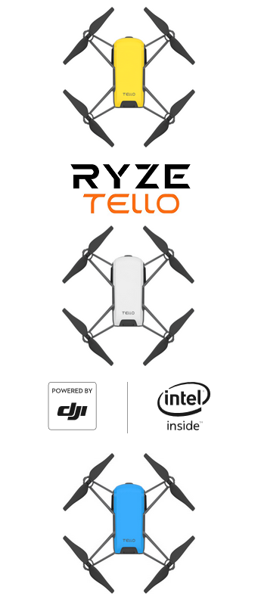

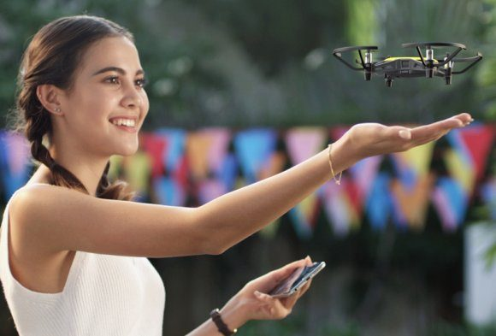
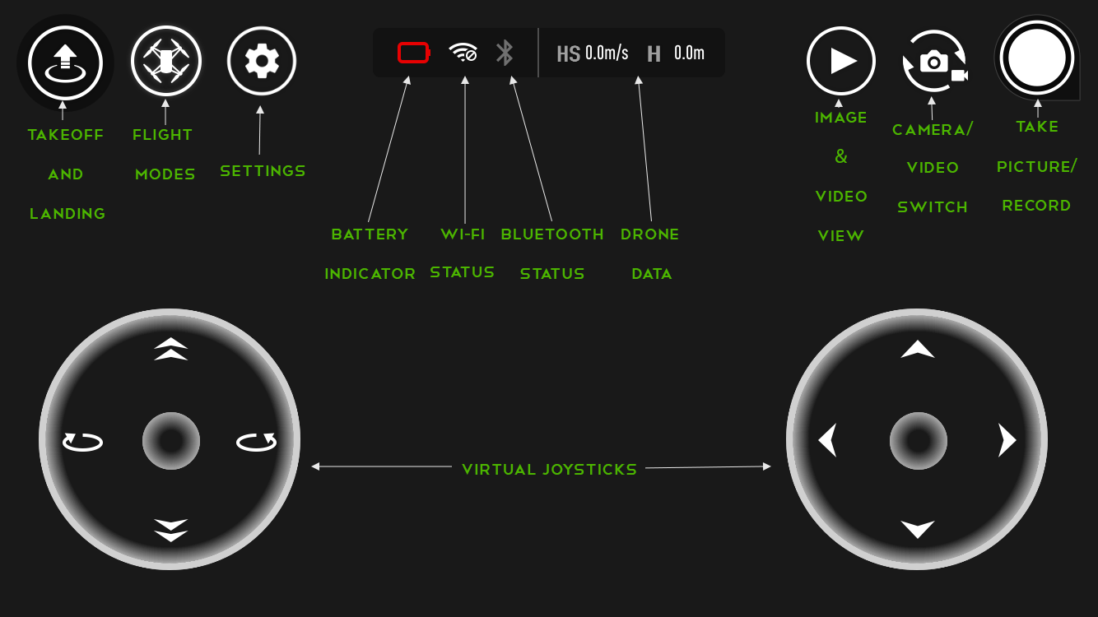
Tello
Ryze Robotics совместно с DJI и Intel сделали маленький, недорогой (~$99), простой в управлении дрон Tello (2018) для развлечения и обучения программированию.

Slide 3
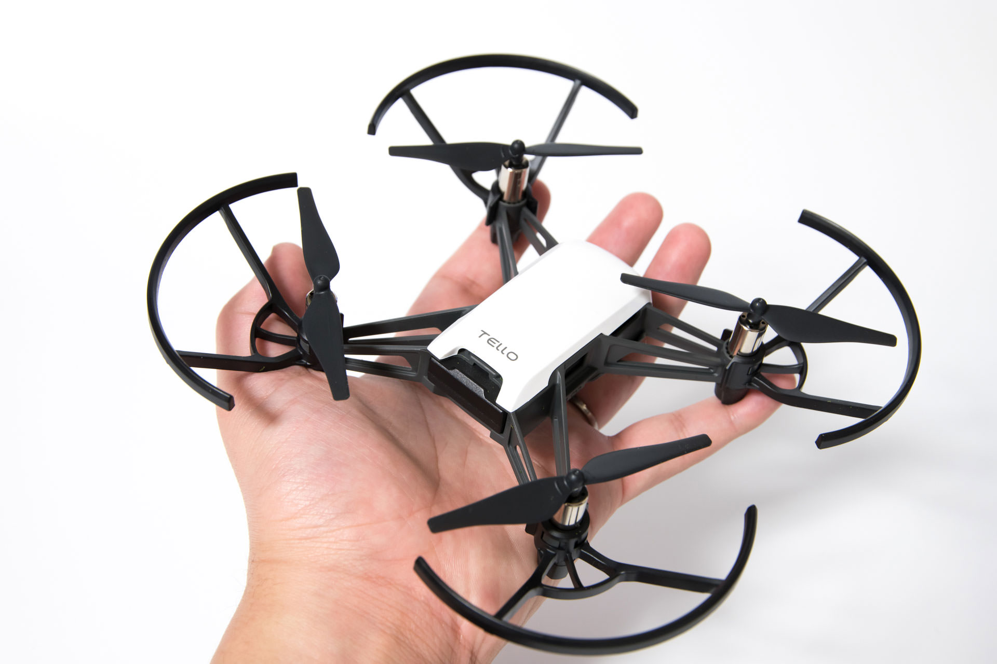
Tello: мал да удал
14-ядерный процессор Intel (Intel® Movidius™ Myriad™ VPU 2)
Система управления полётом от DJI: превосходная стабильность в воздухе
Визуальное позиционирование (VPS): 2 ультразвуковых + 1 оптический сенсоры
Время полёта до 13 минут, скорость до 8 м/сек, дальность до 100 м, высота до 30 м
Управление по Wi-Fi 802.11n @ 2.4GHz из приложения под Android / iOS
Управление c Bluetooth-игрового пульта: GameSir T1d / Apple MFi Certified
Камера с FOV 82,6° на 5MP (2592 x 1936px)
Трансляция видео FPV в HD качестве (720p@30fps) на смартфон (нет microSD)
Электронная стабилизация изображения (EIS)
4 умных режима видеосъёмки: Circle, 360, Up & Away, Bounce
Выполнение кувырков по 8-ми направлениям (8D flips)
Автовзлёт и посадка
Взлёт с руки (Throw & Go) и и посадка на ладонь
Очень стабильное удержание высоты (зависание)
Вес 87 г
SDK 1.3
Визуальное (блочное) программирование на Scratch

Slide 4
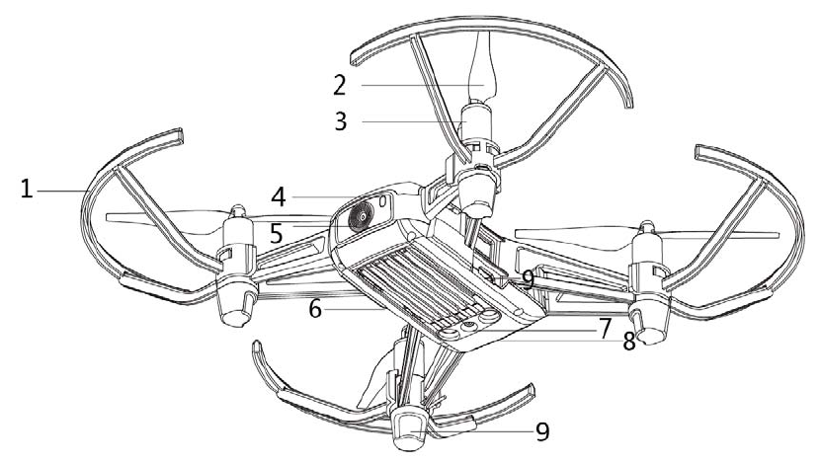
Tello: позиционирование
У Tello есть 2 видеокамеры (фронтальная и нижняя), которые могут использоваться для позиционирования и распознавания образов в полёте.
Что где расположено:
Защита пропеллеров
Пропеллеры
Моторы
Светодиод индикации состояния
Основная фронтальная камера
Кнопка включения
Система визуального позиционирования: нижняя камера + 2 датчика
Батарея
Антенны
Процессор
10

Slide 5
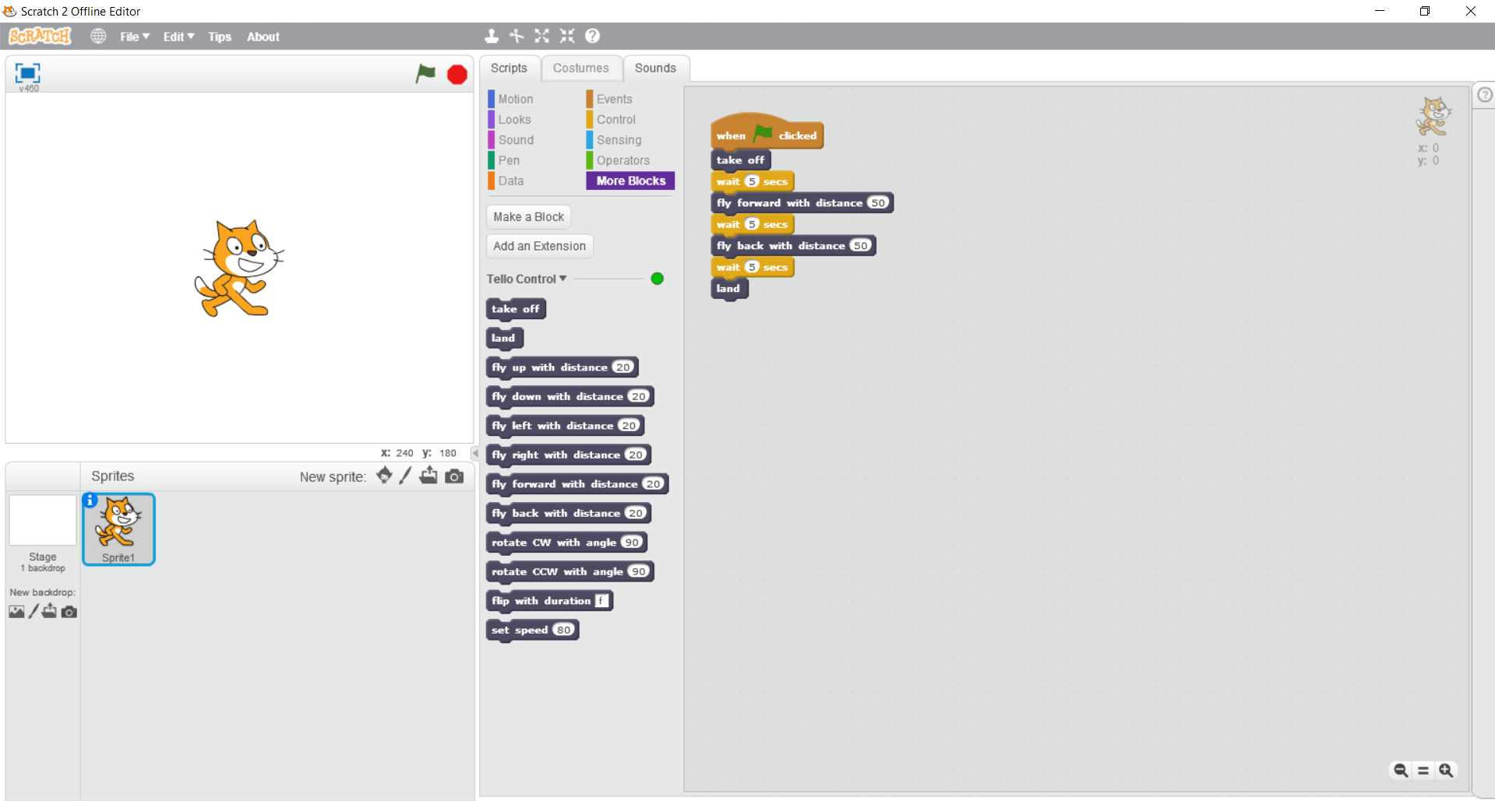
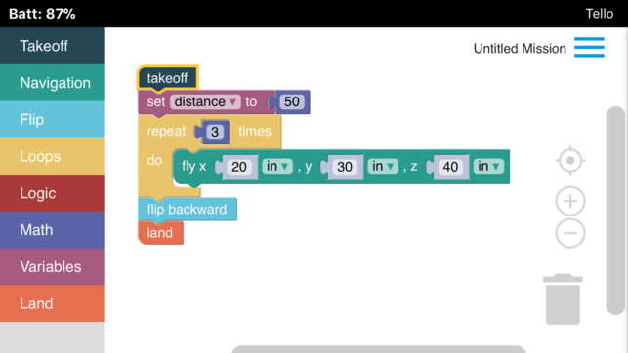
Tello: visual coding
DroneBlocks
Scratch

Slide 6
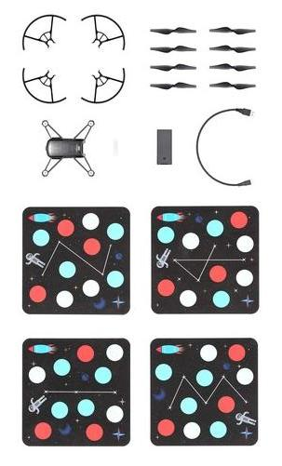
Tello EDU
Версия для образования Tello EDU (~$145) обладает дополнительными возможностями:
Новый SDK 2.0 с добавленными командами.
Распознавание полётных площадок Mission Pads (Marker Boards).
Управление роем дронов (swarm).
Программирование на Scratch, Python, Swift, Ruby.
Полный доступ к данным видео-потока с основной камеры на контроллере, что даёт возможности для обработки изображений и разработки функций ИИ (технического зрения): распознавание объектов, их отслеживание дроном, 3D-реконструкция объекта по видео, применение технологий обучения.

Slide 7
сравнение вариантов Tello
Tello Tello EDU Tello Iron Man Tello Talent/TT
Год 2018.s 2018.11 2019.04 2020.08-2021.05
Цена $99 $129 $145 $239
Brand Ryze Ryze Ryze DJI
SDK 1.3 2.0→3.0 1.3 3.0
App Tello Tello, Tello EDU Tello/EDU, Tello Hero Tello, Tello EDU
Pads – нет + да – нет + да
Рой – нет + да – нет + да
Kit – нет + $99 – нет + $0
Цвет белый серый красный красный
По сути, это одна и та же модель квадрокоптера. Варианты отличаются только прошивками (обычная/SDK1.3 и EDU/SDK3.0) и привязкой к приложению (Iron Man). Команды управления микроконтроллером RMTT из Expansion Kit появились в SDK 3.0.

Slide 8
apps / приложения
Tello (Shenzhen RYZE Tech Co.Ltd) — официальное приложение для Tello.
Tello EDU (Wiedu) — официальное приложение для Tello EDU.
Tello Hero (Shenzhen RYZE Tech Co.Ltd + Marvel) — приложение для Tello Iron Man.
Drone DJ (Wiedu) — программирование полёта (fancy drone motion editor).
DroneBlocks (Unmanned Airlines) — программирование Tello как на Scratch.
TelloBlocks (Benedek Nádor-Nikitits) — программирование Tello а-ля Scratch.
Go TELLO (Ready Square) — блочное программирование полёта Tello.
aTelloPilot (PingguSoft) — приложение для пилотирования Tello.
Tello FPV (Volate!lo) — лучшее приложение для пилотирования Tello (не для РФ).

Slide 9
programming / программирование
Средства программирования:
Scratch
DroneBlocks
...
Языки:
Python
Swift
Ruby
Kotlin, Java
JavaScript
C#, C++, C
Go
...
SDK:
Контроллер соединяется с дроном по сети Wi-Fi и по протоколу UDP отправляет на коптер команды в виде текстовых строк, получая текстовые строки ответов и информацию о состоянии дрона. В документации по SDK описаны команды, их формат и параметры.
Также есть описание пакетов UDP и низкоуровневых команд.
Контроллер может принимать с дрона видео-поток в реальном времени и обрабатывать его.
API
API из текстовых строк с доступом по UDP позволяет программно управлять Tello из любого языка.

Slide 10
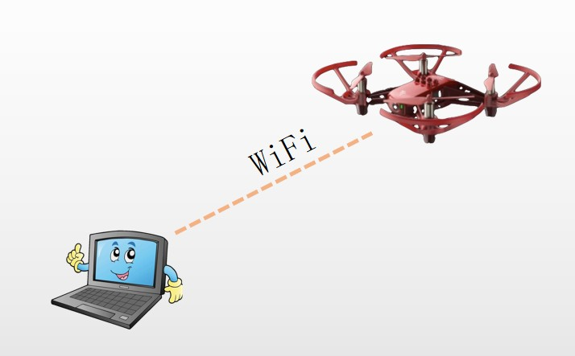
API / программный интерфейс
Поскольку официальный API (application programming interface) основан на командах и ответах, посылаемых и получаемых по сети Wi-Fi в виде текстовых строк, то программно управлять квадрокоптерами Tello можно из программы на любом языке программирования.
Нужно только подключить библиотеку для отправки и приёма сетевых пакетов по протоколу UDP.

Slide 11
programmatic control
Программное управление полётом (programmatic flight control):
Программа дистанционно управляет полётом Tello вместо пилота.
Компьютер отправляет по Wi-Fi команды на Tello.
Tello принимает команды и выполняет одну команду за другой.
Tello выдаёт строку, содержащую данные о состоянии квадрокоптера:
высота, заряд батареи, температура, время полёта и т. д.
Компьютер может принять строку состояния и обработать её:
например, отреагировать на изменение какого-то параметра.
Компьютер может принимать видео-поток с Tello и обрабатывать его:
например, распознавать образы и реагировать на них.

Slide 12
program / программа
command
motoron
takeoff
up 20
speed 10
forward 50
flip back
cw 180
land
motoroff
require 'socket' # Ruby
include Socket::Constants
pc_ip = '0.0.0.0'
pc_port = 8890
net = UDPSocket.new
net.bind pc_ip, pc_port
tello_ip = '192.168.10.1'
tello_port = 8889
net.send 'command',0,tello_ip, tello_port
net.send 'takeoff',0,tello_ip, tello_port
net.send 'left 100',0,tello_ip, tello_port
net.send 'forward 100',0,tello_ip, tello_port
net.send 'right 100',0,tello_ip, tello_port
net.send 'backward 100',0,tello_ip, tello_port
net.send 'left 100',0,tello_ip, tello_port
net.send 'battery?',0,tello_ip, tello_port
response, sender = net.recvfrom(1024)
puts response
net.send 'land',0,tello_ip, tello_port
import socket # Python
pc_ip = ''
pc_port = 9000
socket = socket.socket(socket.AF_INET, socket.SOCK_DGRAM)
socket.bind(pc_ip, pc_port) # socket для отправки команд
tello_ip = '192.168.10.1'
tello_port = '8889'
tello_addr = (tello_ip, tello_port)
socket.sendto(b'command', tello_addr) # включить режим SDK
socket.sendto(b'takeoff', tello_addr) # взлететь
socket.sendto(b'left 100', tello_addr) # полёт по квадрату
socket.sendto(b'forward 100', tello_addr)
socket.sendto(b'right 100', tello_addr)
socket.sendto(b'backward 100', tello_addr)
socket.sendto(b'left 100', tello_addr)
socket.sendto(b'battery?', tello_addr) # состояние батареи
response, ip = socket.recvfrom(1024)
print(response)
socket.sendto(b'land', tello_addr) # приземлиться
socket.close()

Slide 13
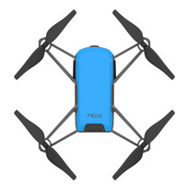
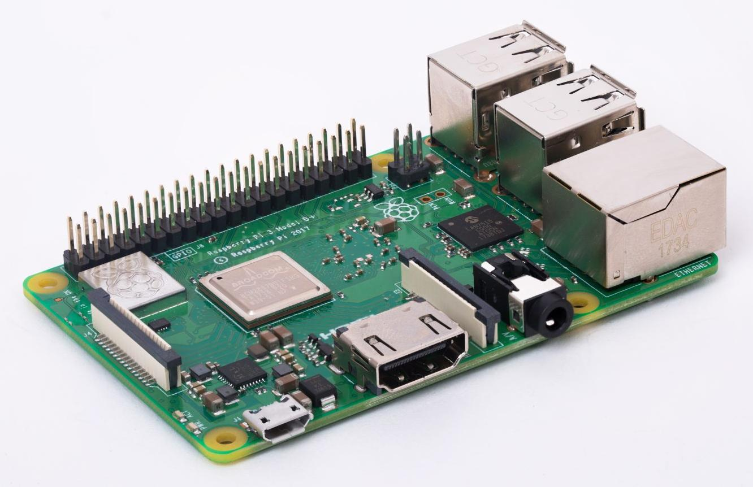
networking / взаимодействие
Protocol: UDP
SSID: TELLO-xxxxxx
Сеть Wi-Fi
«Летающая точка доступа»
Controller
IP: 192.168.10.2
Port: 8890 # состояние
Port: 11111 # видео-поток
Tello / EDU / TT
IP: 192.168.10.1
Port: 8889 # команды
и ответы

Slide 14
commands / команды
Команды SDK 1.3 (Tello):
wifi SSID PASSWORD, command, takeoff, land, streamon, streamoff, emergency, up Z, down Z, left L, right L, forward X, back X, cw D, ccw D, flip F, go X Y Z S, curve X1 Y1 Z1 X2 Y2 Z2 S, speed S, rc R P T Y, speed?, battery?, time?, height?, temp?, attitude?, baro?, acceleration?, tof?, wifi?
X, Y, Z, L = расстояние в см, D = угол в градусах, S = скорость в см/сек
F = l (left) / r (right) / f (forward) / b (back), Mn = номер mission pad
R = roll left/right?: -100..100, P = pitch forward/backward: -100..100, T = throttle up/down: -100..100, Y = yaw cw/ccw?: -100..100
Команды SDK 2.0 (Tello EDU) — добавлены:
ap SSID PASSWORD, mon, moff, mdirection 0|1|2, go X Y Z S M, curve X1 Y1 Z1 X2 Y2 Z2 S M, jump X Y Z S Y M1 M2, sdk?, sn?
Команды SDK 3.0 (Tello Talent) — добавлены:
ap?, hardware?, motoroff, motoron, port INFO_PORT VIDEO_PORT, reboot,
setbitrate 0|1|2|3|4|5, setfps high|middle|low, setresolution high|low,
ssid?, throwfly

Slide 15
commands / параметры
+X = вперёд, -X = назад
+Y = влево, -Y = вправо
+Z = вверх, -Z = вниз
+D = по часовой стрелке, -D = против часовой стрелки
Если Tello не получит очередную команду в течение 15 секунд, он автоматически приземлится.
В программе рекомендуется предусмотреть функцию, которая будет отправлять дрону команду ‘command’ (которая в 1-й раз переключает дрон в режим SDK, а после этого не выполняет никаких действий) каждые 5 или 10 секунд, чтобы предотвратить прерывание выполнения программы.

Slide 16
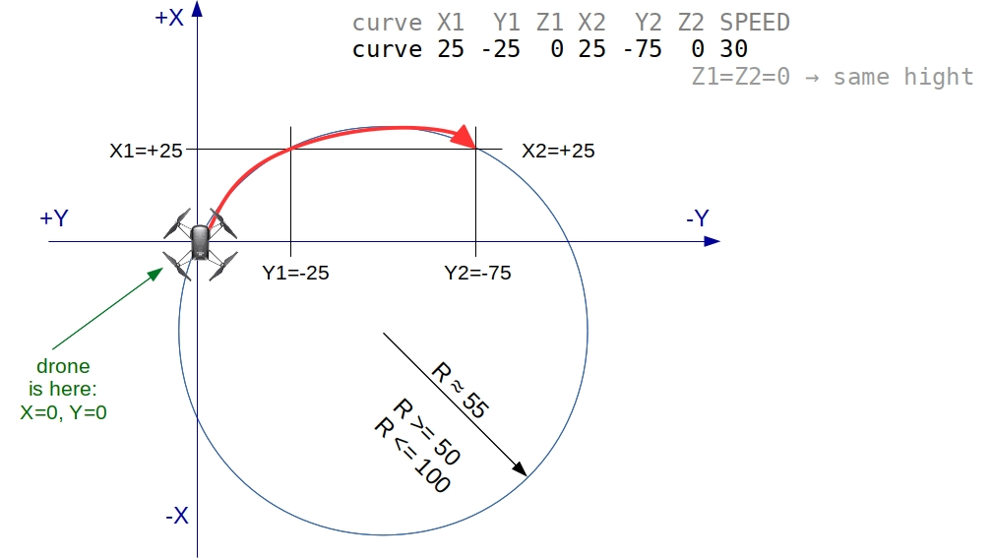
commands / дуга

Slide 17
state / состояние
Состояние Tello:
Tello периодически отправляет по UDP/DGRAM на порт 8890 контроллера информацию о своём состоянии в виде строки:
"mid:-1;x:0;y:0;z:0;mpry:0,0,0;pitch:0;roll:0;yaw:0;vgx:0;vgy:0;vgz:0;templ:90;temph:92;tof:10;h:0;bat:92;baro:-16.30;time:0;agx:-6.00;agy:9.00;agz:-1000.00;\r\n"
Значения описаны в руководстве «Tello SDK 2.0 User Guide»:
agx, agy, agz ~ ускорение по осям X, Y, Z в ?
bat ~ заряд батареи, %
baro ~ показания высотомера, см
h ~ высота, см
mid ~ № полётной площадки: 1..8 или -1, если mission pad не обнаружена, или 257, если SDK 1.3
mpry ~ ??? или 0,0,0
pitch, roll, yaw ~ тангаж*, крен**, рыскание***
templ, temph ~ минимальная и максимальная температура, °C
time ~ время работы моторов, минуты?
tof ~ расстояние за время полёта, см
vgx, vgy, vgz ~ скорость по осям X, Y, Z в ?
x, y, z ~ координаты на обнаруженной полётной площадке или 0,0,0
__________
*тангаж (наклон вперёд/назад), **крен (наклон влево/вправо), ***рыскание (вращение влево/вправо)

Slide 18
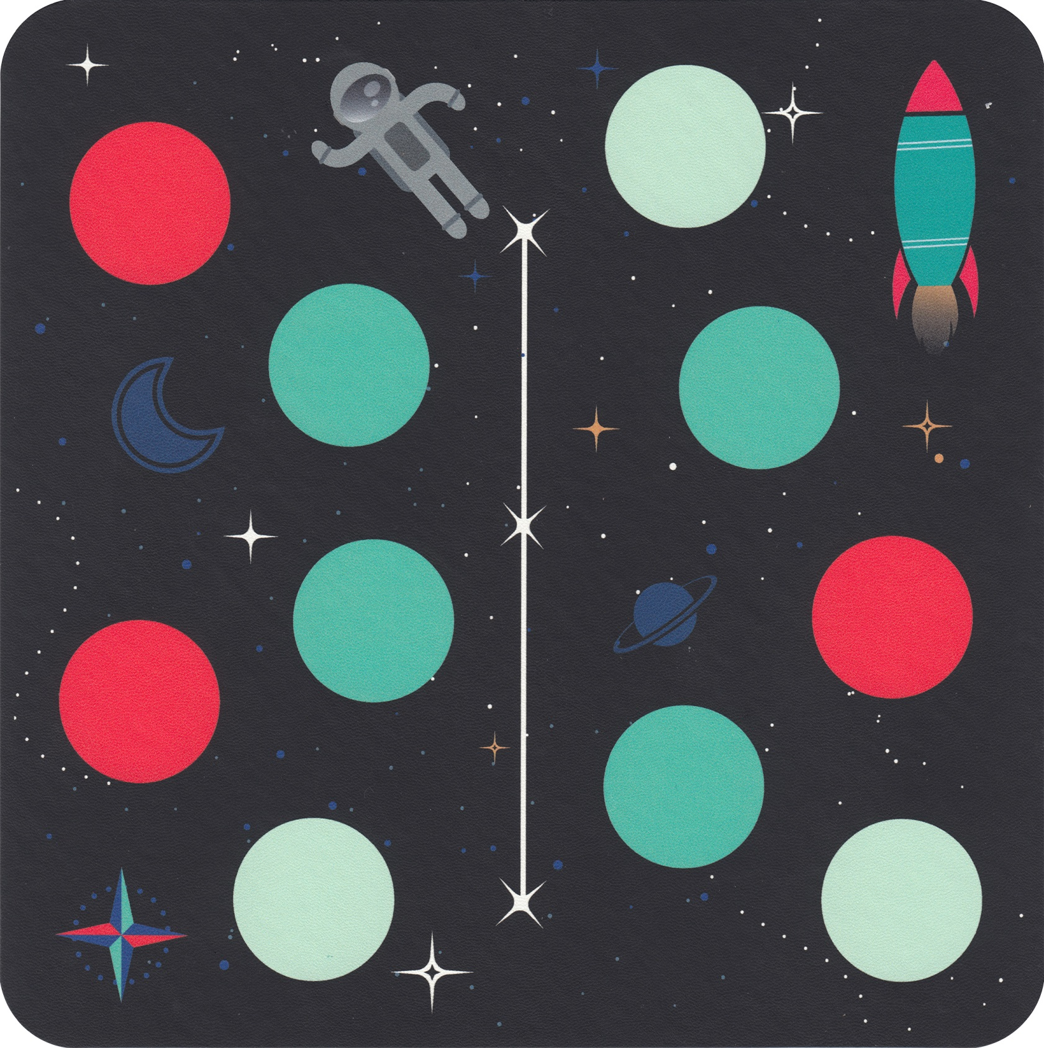
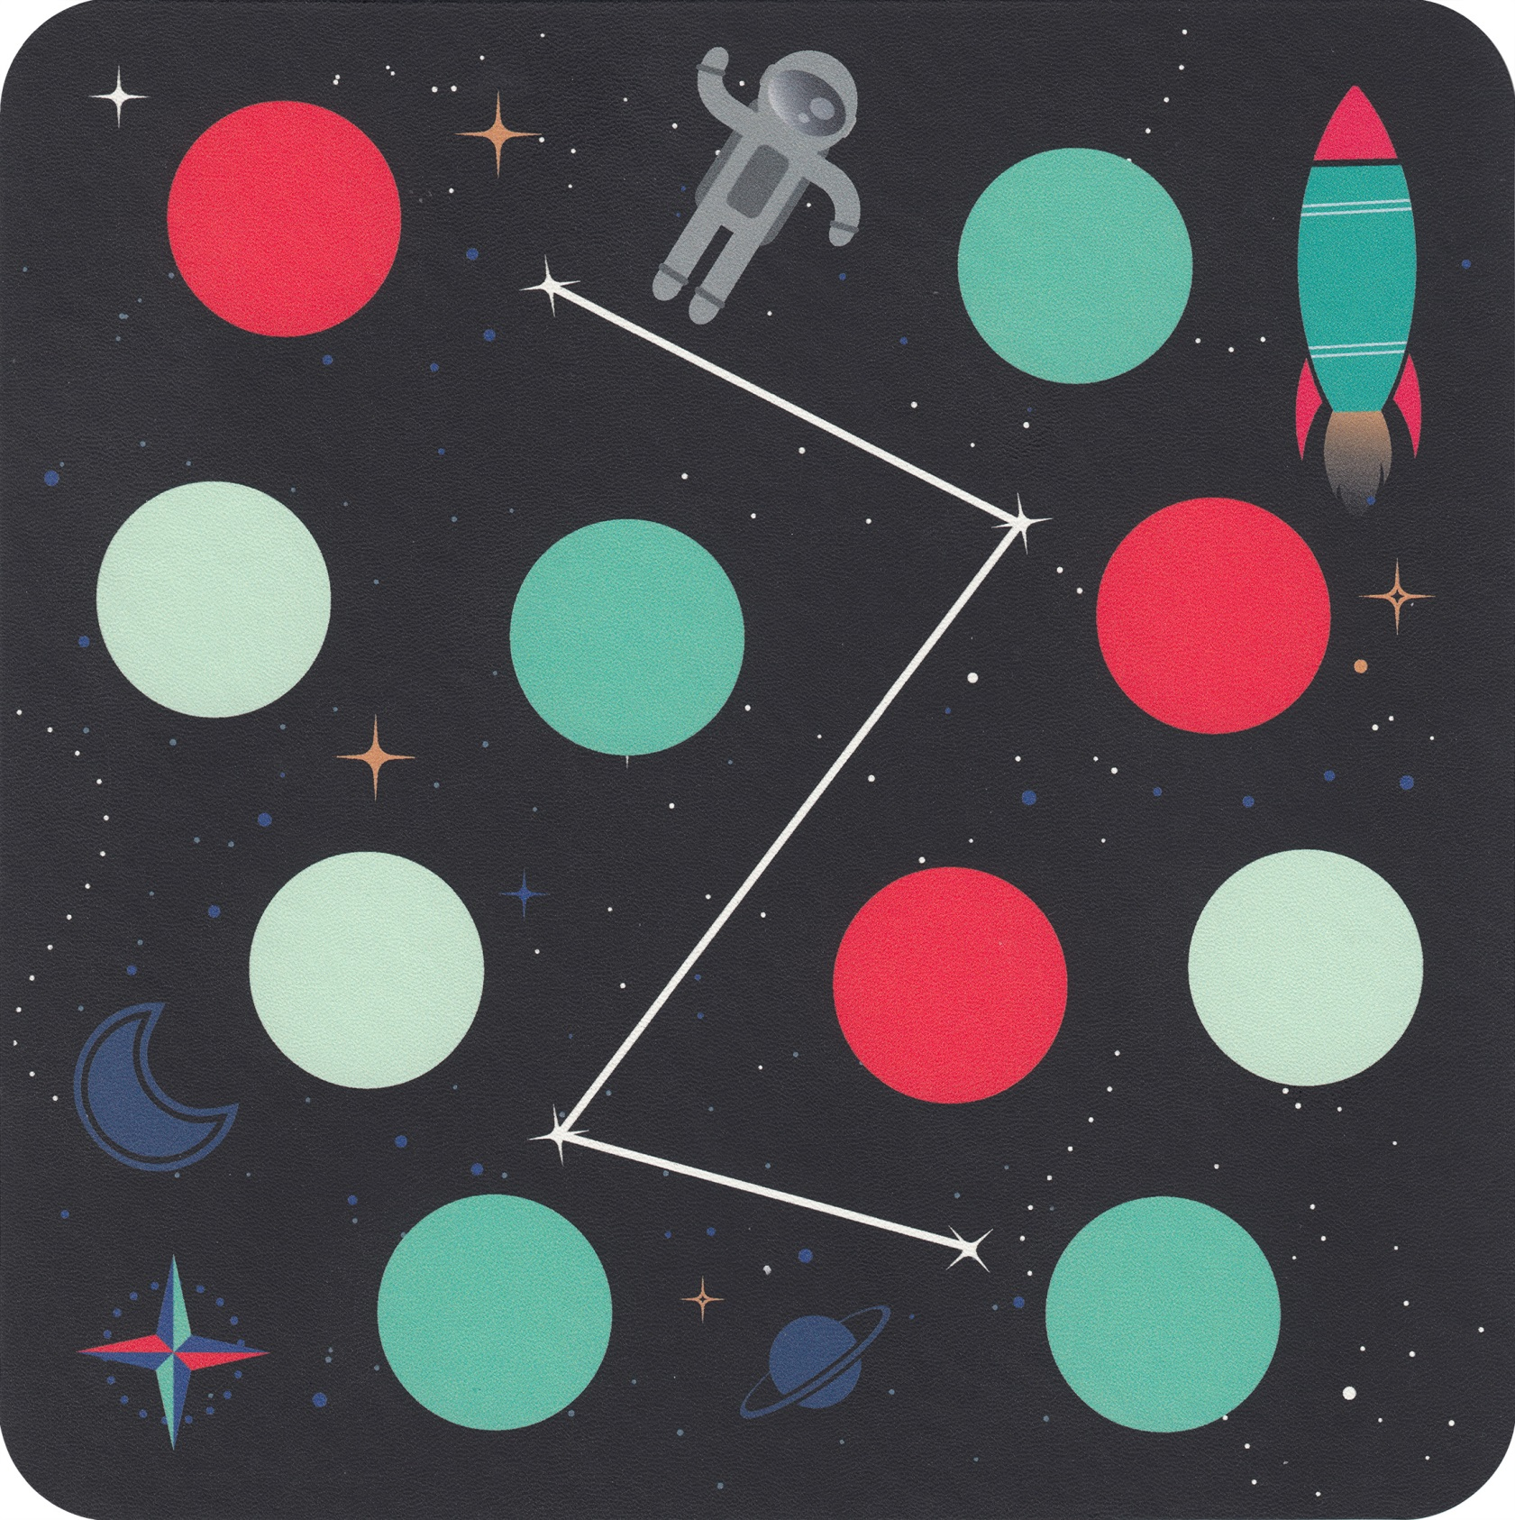

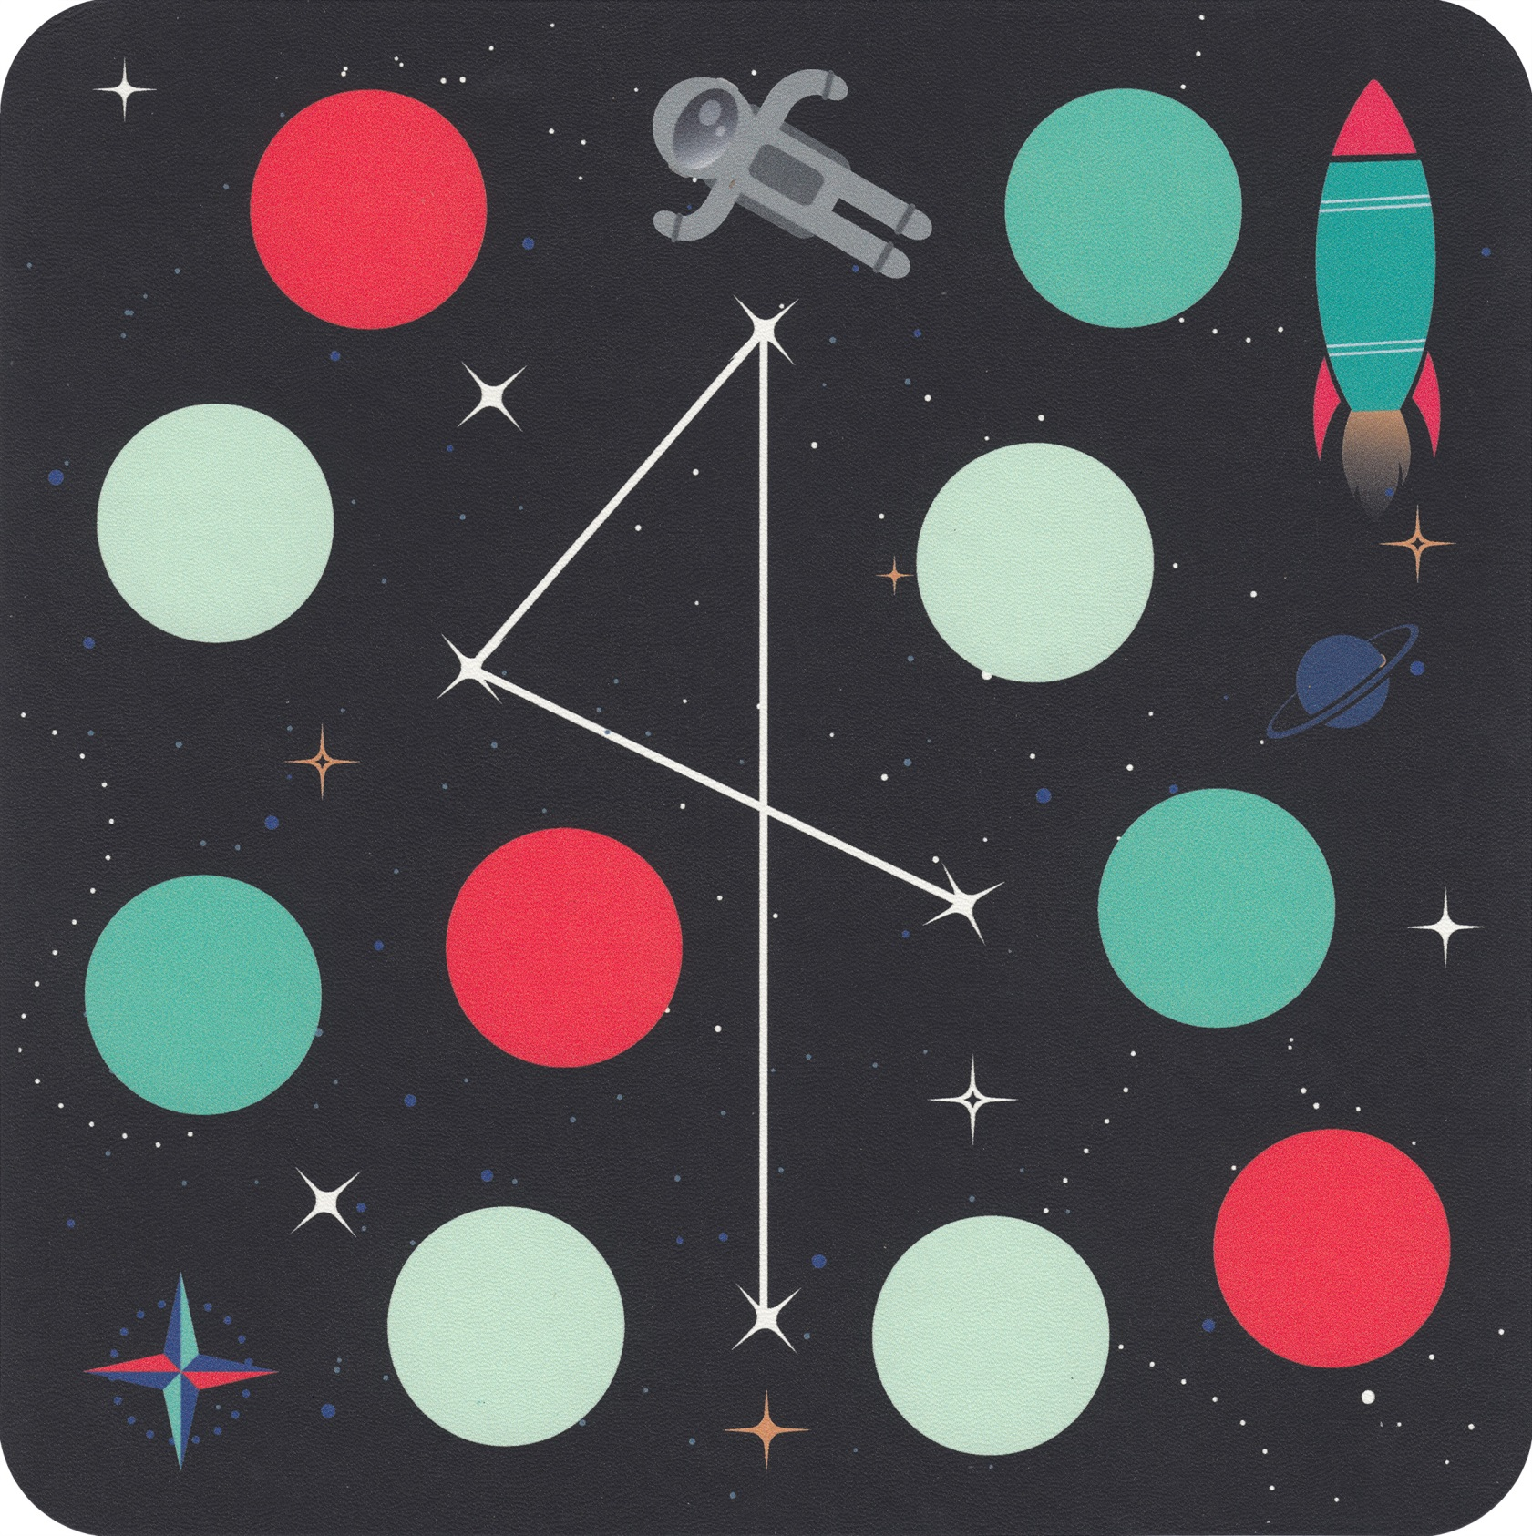
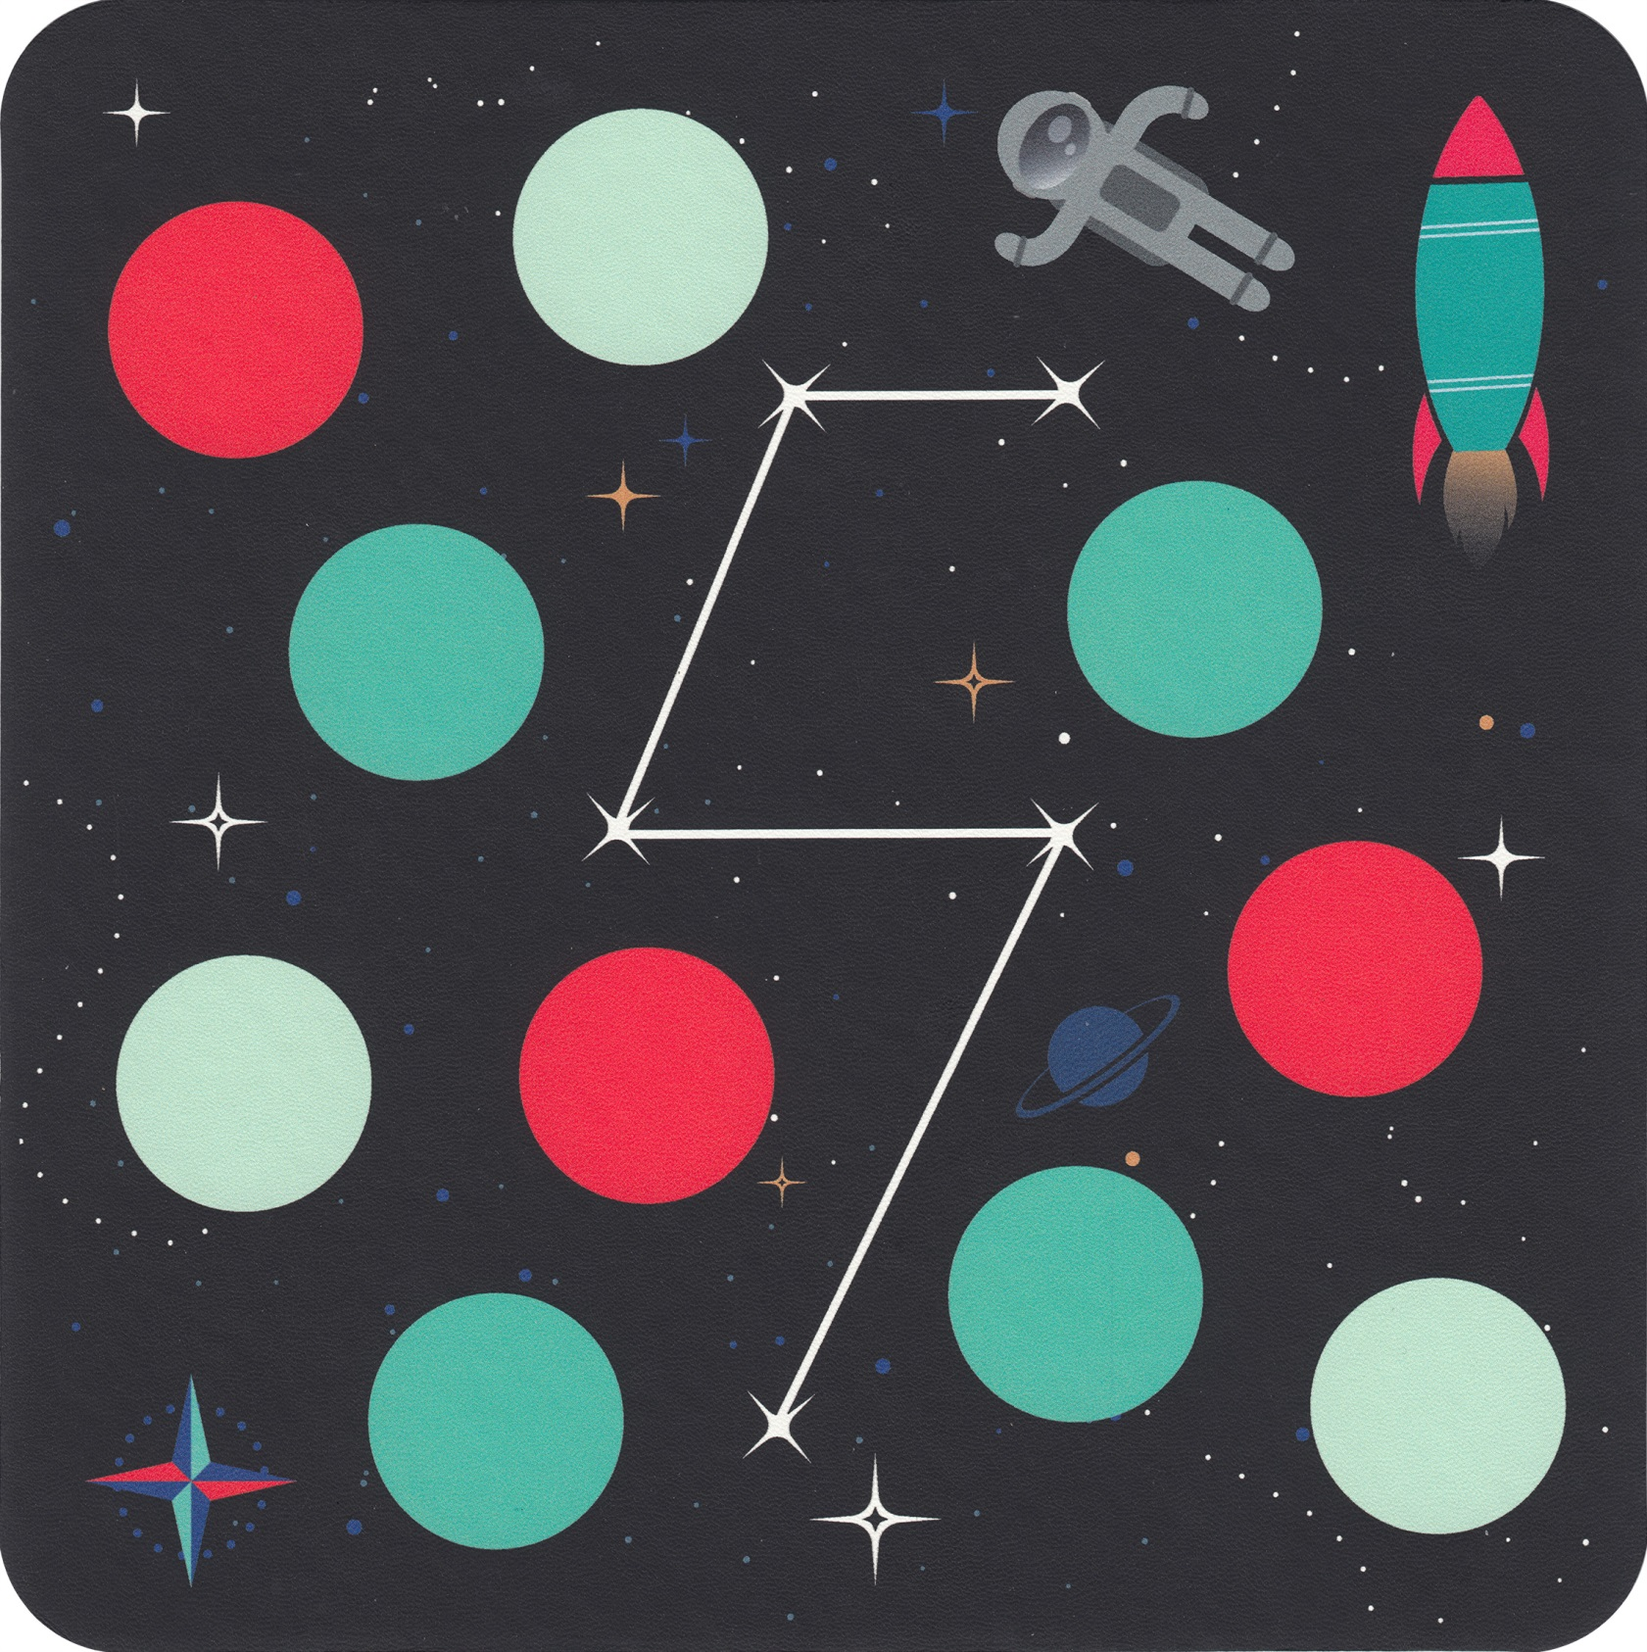
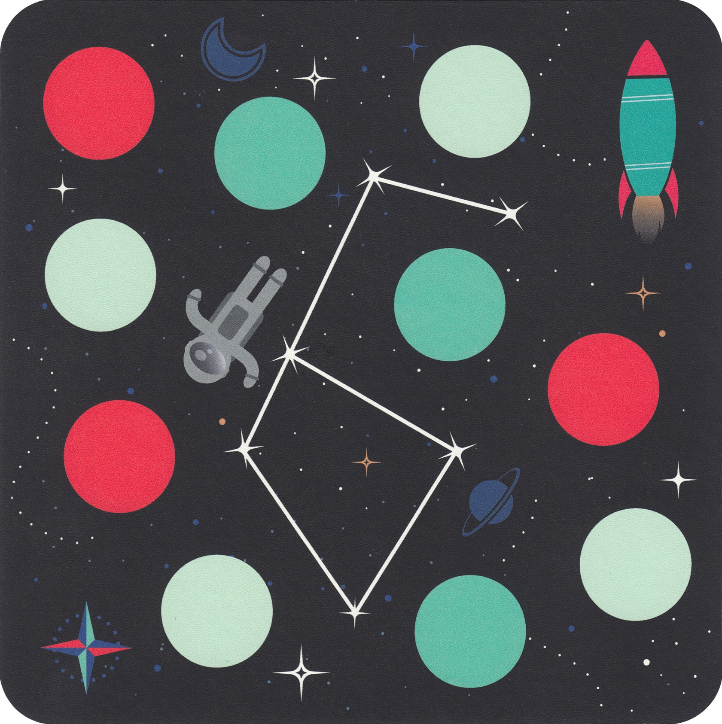

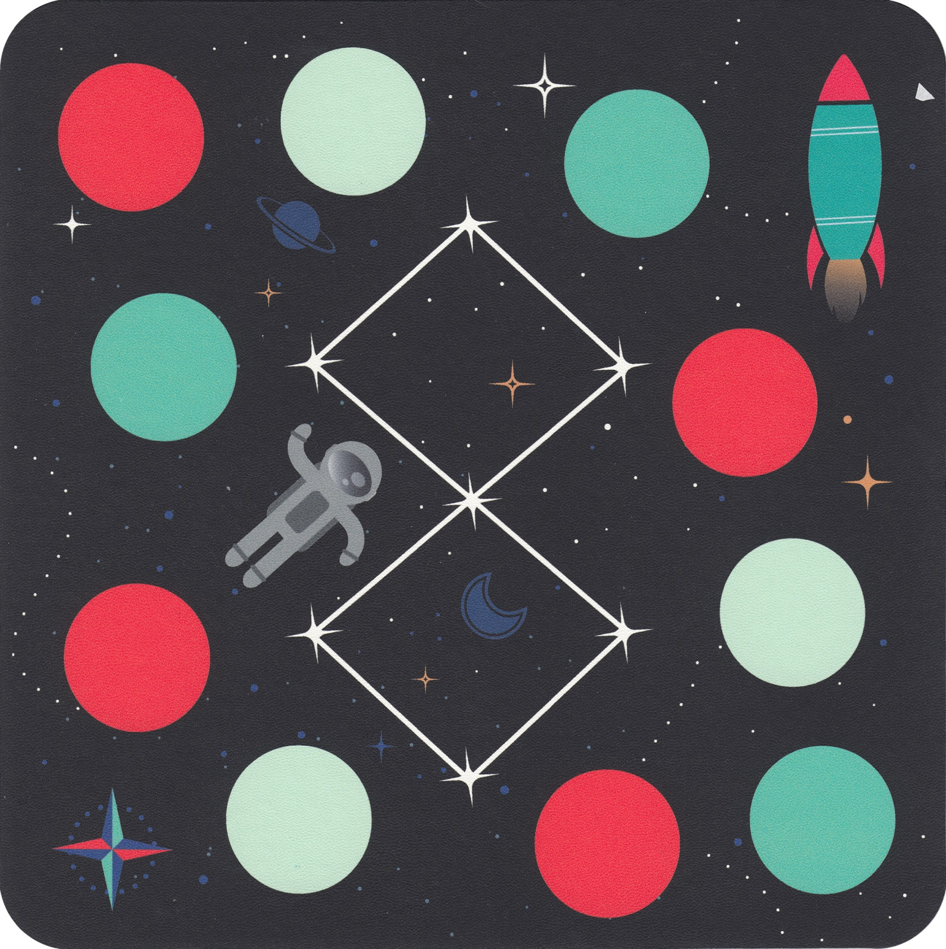
mission pads
В комплекте с Tello EDU есть 4 двусторонние полётные площадки (Mission Pads) / полётные метки (Marker Boards) размером 15x15 см. В узоре из планет закодирован номер каждой площадки от 1 до 8, который также напечатан цифрой.
1-я сторона
2-я сторона

Slide 19
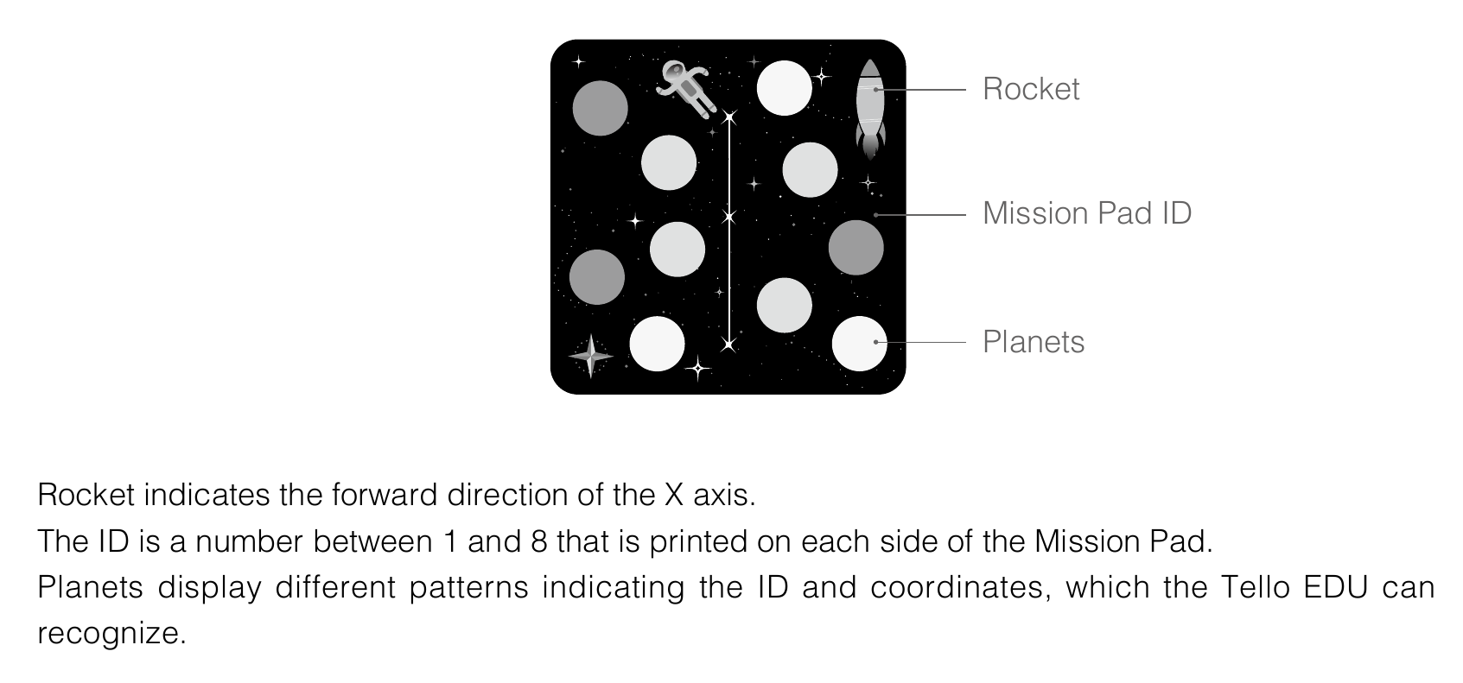
mission pads: обозначения
Кроме закодированного номера на каждой полётной площадке изображена ракета, обозначающая ось X в системе координат площадки. Нос ракеты указывает на направление отсчёта положительных значений по оси X и поворот в 0° от оси X.

Slide 20
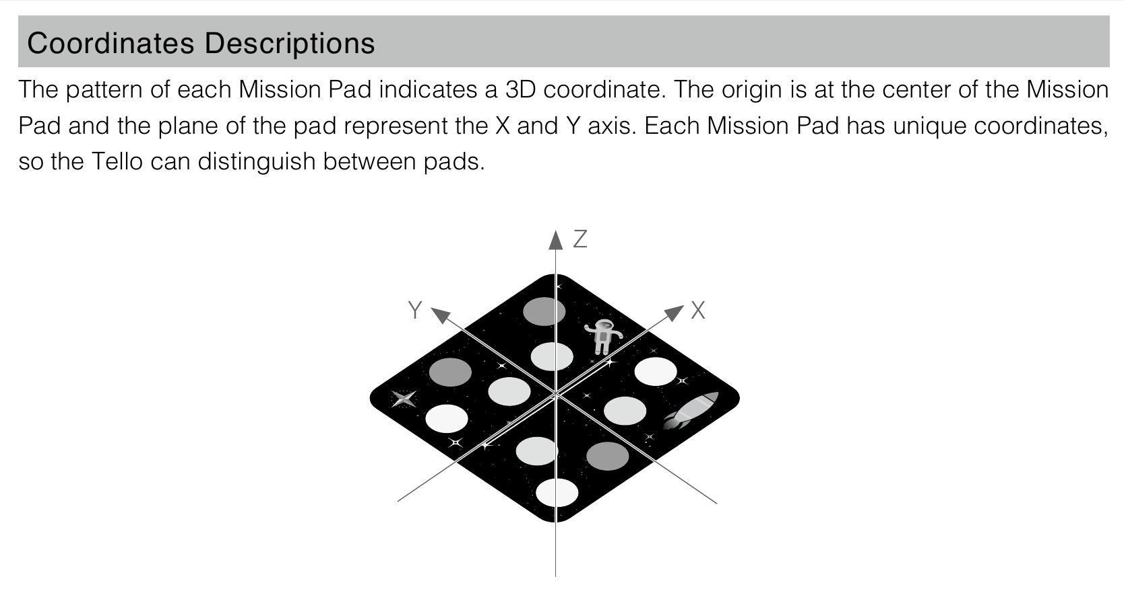
mission pads: координаты
«Узор на каждой из полётных площадок (Mission Pads) определяет трёхмерные координаты. Начало координат (origin) в центре площадки, а плоскость площадки представляет координаты X и Y. Каждая площадка имеет уникальные координаты, поэтому Tello может их различать». X и Y — смещение от центра, Z — высота в см.
Tello может определить, что долетел до площадки, распознать её номер, сориентироваться в системе координат площадки: например, повернуться на определённый угол относительно 0° от оси X.

Slide 21
mission pads: подготовка
С полётными площадками (MP) могут работать только дроны Tello EDU (TE) или Tello Talent (TT), которые поддерживают SDK версии 2.0 и более.
1. Расположить MP:
Положить MP на плоскую поверхность и, при необходимости, выровнять ориентацию ракеты в нужном направлении.
2. Включить распознавание MP:
• Разместить Tello в центре MP и перевести его в режим SDK командой "command".
• В режиме SDK включить распознавание MP командой "mon".
• Включить командой "mdirection X" распознавание MP внизу (X=0), впереди (X=1) или в обоих направлениях (X=2), если это нужно.
3. Применить распознавание MP:
Скомандовать Tello взлететь и зависнуть. Задать Tello команды SDK c распознаванием MP (с параметром Mid), чтобы он совершал в полёте соответствующие действия на основе распознанного номера полётной площадки и координат на ней.

Slide 22
mission pads: примеры
Команды "mon" / "moff" включают / выключают режим распознавания MP.
Команда "mdirection 0" включает распознавание MP внизу.
По команде "go 0 0 100 50 m4" дрон полетит со скоростью 50 см/сек к площадке №4 и выровняется по координатам 0,0,100 (в центре на высоте 100 см).
По команде "jump 90 0 100 30 0 m4 m1" дрон от координат 90,0,100 на площадке №4 подлетит со скоростью 30 см/сек к координатам 0,0,100 на площадке №1 и повернётся до 0° (в направлении носа ракеты).

Slide 23
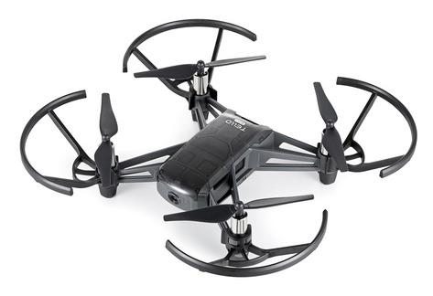
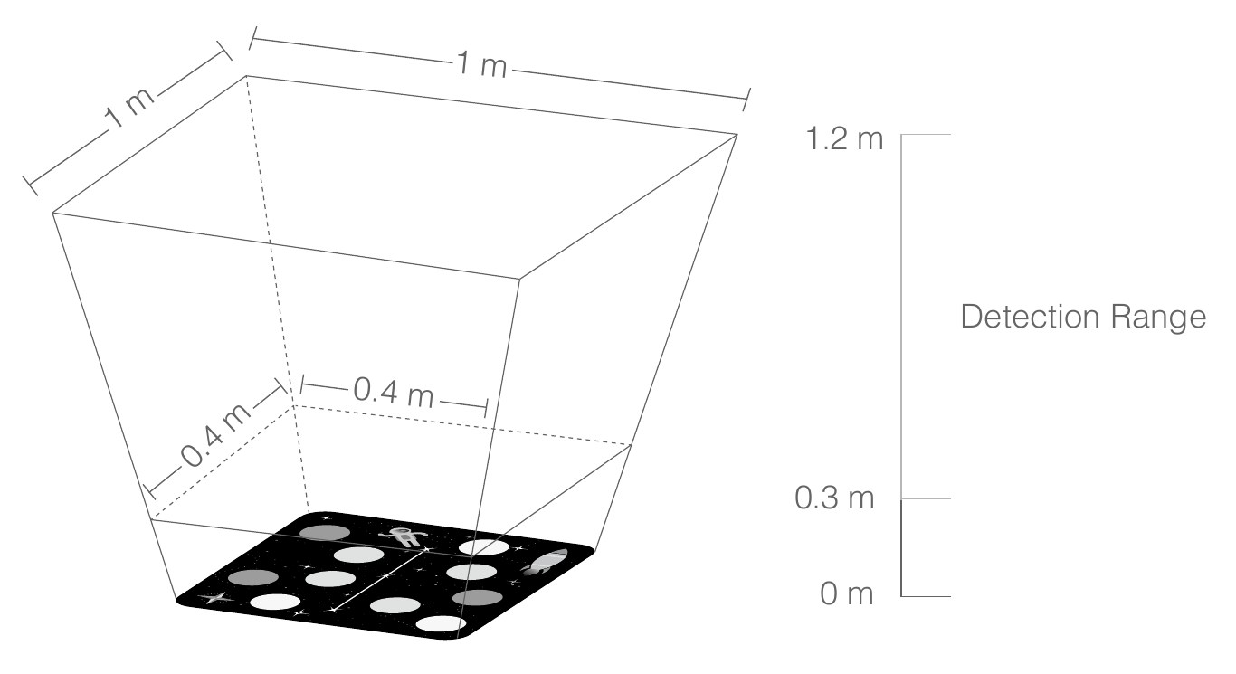
mission pads: распознавание
Tello EDU может при помощи передней и нижней видео-камер распознавать каждую из 8 полётных площадок (Mission Pads), определяя её номер по уникальному рисунку. В программе можно предусмотреть действие при обнаружении каждой из площадок.
Описание применения полётных площадок и команд для работы с ними приведено в руководстве «Tello Mission Pad User Guide».
Диапазон
распознавания

Slide 24
mission pads: команды
Полёты с приложением TELLO Edu и полётными площадками
Команды для дрона Tello Edu включают 3 для работы с площадками. В комплект входят 4 полётные площадки (Marker Boards). У каждой площадки 2 стороны, и на каждой стороне есть закодированный номер площадки (от 1 до 8). В правом верхнем углу каждой площадки есть изображение ракеты. Нос ракеты указывает в направлении положительных значений X.
Когда БЛА распознает заданную площадку, он выполнит команду в соответствии с системой координат площадки. ※ Поэтому обратите особое внимание на высоту полёта. Когда она слишком маленькая, распознавание не происходит. ※
В соответствующих командах есть параметр для ввода M; ниже описан диапазон допустимых значений:
-2 : Сканировать все площадки из текущего положения, найти ближайшую к дрону.
-1 : Найти первую площадку из всех просканированных из текущего положения.
0 : Без поиска.
1 .. 8: Найти площадку с указанным номером среди всех просканированных из текущего положения..
(M) в командах go XYZ (M) и curve (M): их назначение, как и у обычных команд. Отличие в том, что есть дополнительный параметр M. Если номер, заданный в параметре M, совпадает с номером площадки, распознанной из текущего положения БЛА, тогда XYZ будет относиться к системе координат площадки. Иначе используется координатная система БЛА.
jump (M): от площадки M1 в центр M2. Если любое из значений M1 или M2 равно 0, команда не будет выполнена. Если M1 не распознана, Tello приземлится вертикально. Иначе он полетит к точке XYZ в координатная системе площадки. Если M2 не распознана, команда завершается. Иначе он полетит к центру M2 и развернётся до 0° в системе координат площадки.
<https://www.wiedu.com/telloedu/faq_en.html>

Slide 25

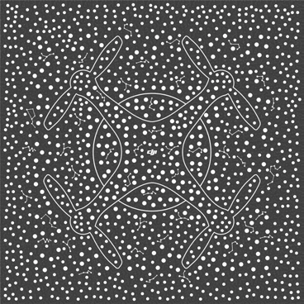
flight maps
Tello Talent (TT) умеет распознавать полётные карты размерами 3x3 м и 5x5 м, которые можно рассматривать просто как большие полётные площадки и использовать их так же, как полётные площадки.
TT может выполнять одиночный полёт по фиксированным точкам и полёт в составе роя дронов. Рисунок на полётной карте состоит из логотипа DJI, декоративного узора и планет.
Логотип DJI: представляет положительное направление оси X в системе координат полётной площадки.
Декоративный узор: для украшения.
Планеты: TT распознаёт ID полётной карты, определяя расположение планет и считывает значения координат в в системе координат полётной площадки полётной карты.
Скачайте исходные файлы и напечатайте полётной карты или приобретите их у поставщика. Обратите внимание, что карты должны быть напечатаны на матовом, текстурном, шероховатом, неотражающем материале, чтобы их можно было распознать визуальными сенсорами дрона vision sensor of the drone.
https://www.dji.com/robomaster-tt/downloads

Slide 26
flight maps
Tello Talent (TT) умеет распознавать полётные карты размерами 3x3 м и 5x5 м, которые можно рассматривать просто как большие полётные площадки и использовать их так же, как полётные площадки.
TT может выполнять одиночный полёт по фиксированным точкам и полёт в составе роя дронов. Рисунок на полётной карте состоит из логотипа DJI, декоративного узора и планет.
Логотип DJI: представляет положительное направление оси X в системе координат полётной площадки.
Декоративный узор: для украшения.
Планеты: TT распознаёт ID полётной карты, определяя расположение планет и считывает значения координат в в системе координат полётной площадки полётной карты.
Скачайте исходные файлы и напечатайте полётной карты или приобретите их у поставщика. Обратите внимание, что карты должны быть напечатаны на матовом, текстурном, шероховатом, неотражающем материале, чтобы их можно было распознать визуальными сенсорами дрона vision sensor of the drone.
https://www.dji.com/robomaster-tt/downloads

Slide 27
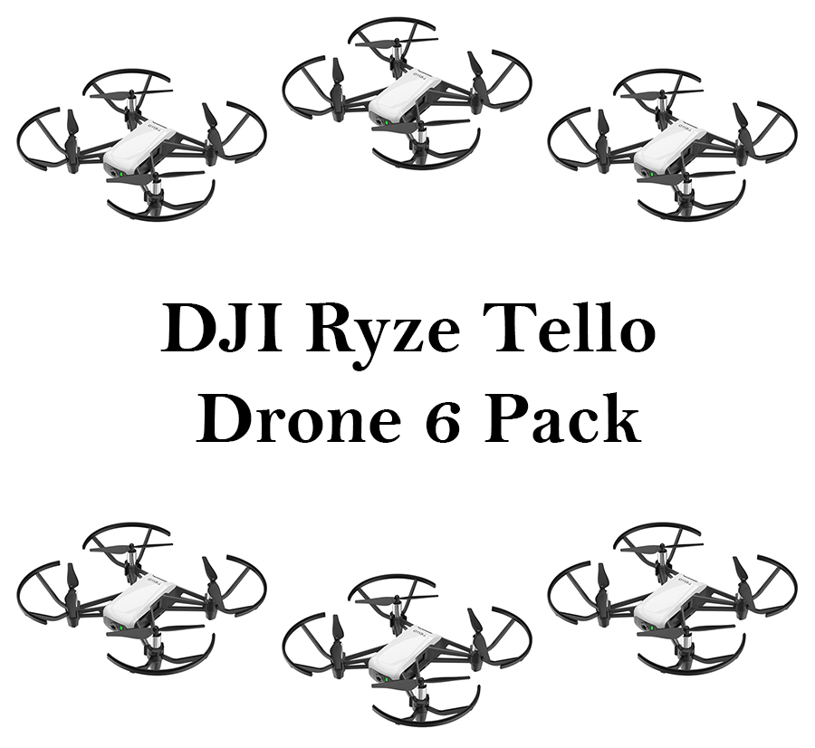
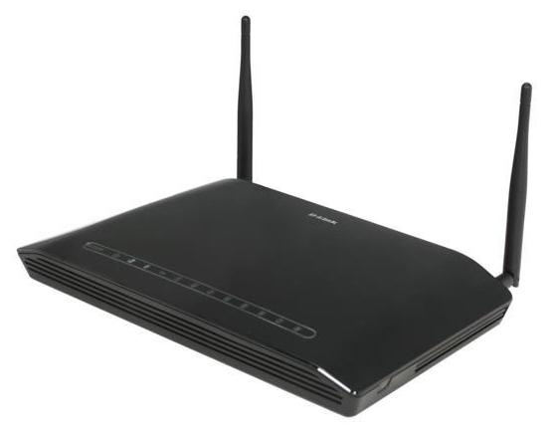
swarm / рой
Несколько квадрокоптеров Tello EDU можно объединить в один летающий рой дронов (swarm), в котором они будут выполнять лётные фигуры по командам с контроллера.
Для этого в SDK 2.0 добавлена новая команда "ap" для переключения каждого из дронов в режим "station mode", чтобы подключить их к единой сети Wi-Fi, а затем управлять каждым из дронов роя, отправляя команды с контроллера.

Slide 28
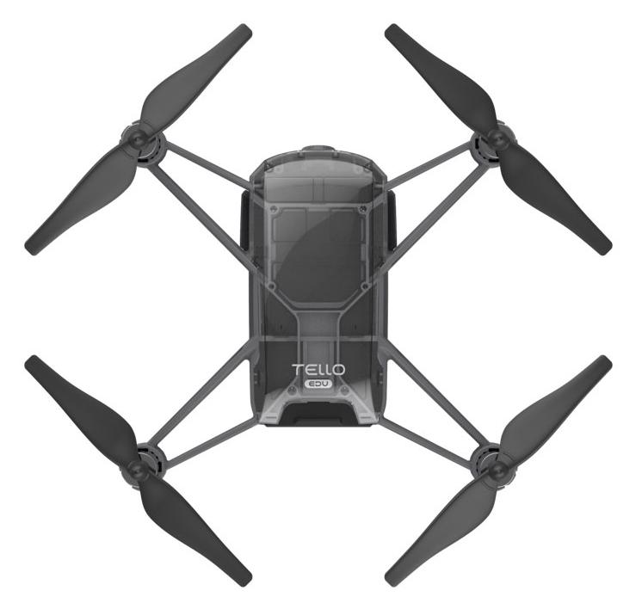
swarming: подготовка
Tello EDU # 1
IP: DHCP
Port: 8889 # команды
SSID: "SWARM"
Сеть Wi-Fi
точка доступа / роутер /
смартфон / Raspberry Pi
DHCP
Controller
IP: DHCP
Port: 8890 # состояние
Квадрокоптеры останутся в режиме «station mode»
(с автоматическим подключением к запомненной точке доступа) до их сброса нажатием на кнопку включения питания в течение 5 секунд.
Tello EDU # 2
IP: DHCP
Port: 8889 # команды
© 2021, Mike Shock

Slide 29
swarming: управление
4. Выяснить по MAC-адресу
IP-адрес каждого дрона
в общей сети роя.
Tello EDU # 1
IP: DHCP
Port: 8889 # commands
SSID: "SWARM"
Сеть Wi-Fi
точка доступа / роутер /
смартфон / Raspberry Pi
DHCP
5. Отправлять команды
каждому дрону на IP-адрес
в общей сети роя "SWARM".
6. Проверять ответы
от каждого дрона
для синхронизации
их действий в рое.
Controller
IP: DHCP
Port: 8890 # состояние
Tello EDU # 2
IP: DHCP
Port: 8889 # команды
© 2021, Mike Shock

Slide 30
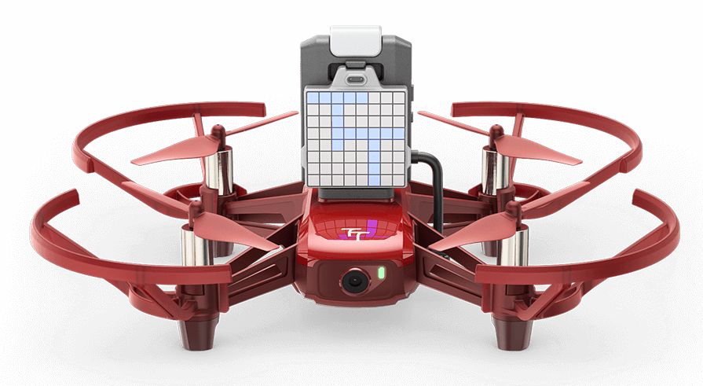
DJI Robomaster TT Tello Talent
В сентябре 2020 года DJI совместно с Ryze Robotics выпустила для азиатского рынка версию DJI Robomaster TT Tello Talent ($239) для занятий образовательной робототехникой по программе DJI Education:
Новый корпус красного цвета с крышкой для крепления модуля расширения.
Подключаемый модуль расширения на основе микроконтроллера ESP32 с датчиком расстояния и светодиодной матрицей.
SDK v3.0 с добавочными командами для управления квадрокоптером и командами для программирования микроконтроллера.
Новая прошивка дрона и версия приложения Tello.

Slide 31
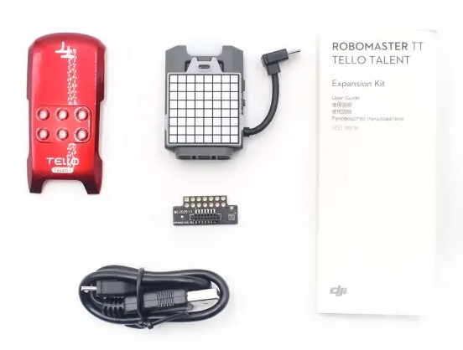
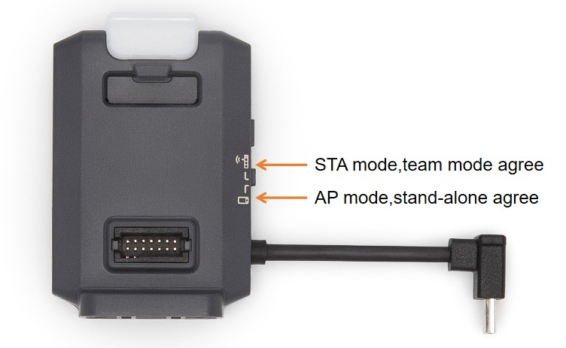
Tello Talent Expansion Kit
С помощью набора DJI Robotmaster TT Tello Talent Expansion Kit ($99..$125) можно модернизировать Tello EDU до Tello Talent.
Набор состоит из:
верхняя крышка дрона с креплением для модуля расширения;
модуль расширения Open-Source Control-ler (RMTT) на основе программируемого микроконтроллера ESP32 (с Wi-Fi и Bluetooth) с интерфейсным разъёмом;
съёмный модуль: светодиодная матрица 8x8 LEDs и датчик расстояния (ToF);
адаптер с 14 контактами для подключе-ния дополнительных датчиков (I²C, UART, SPI, GPIO, PWM, 5V / 3.3V );
бумажная инструкция.
модуль расширения
верхняя крышка
адаптер для подключения датчиков
кабель USB для программирования микроконтроллера

Slide 32
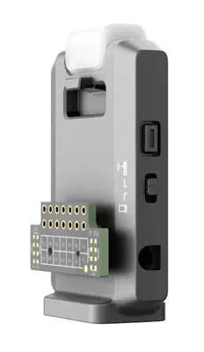
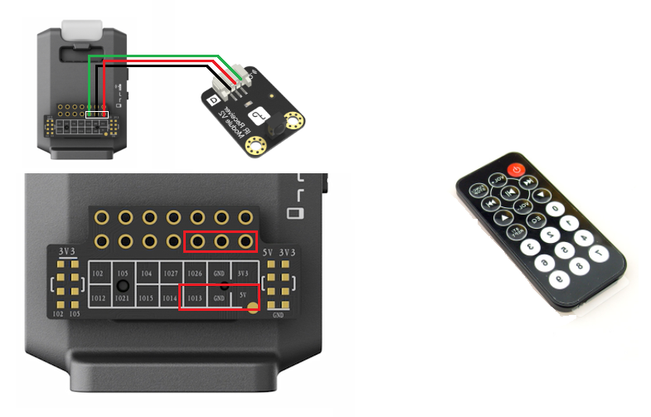
sensors / датчики
К 14-контактному адаптеру расширения можно подключать внешние сенсоры и актуаторы и управлять ими.
Например, (приобрести дополнительно и подключить) ИК-датчик для считывания команд с пульта дистанционного управления (по беспроводному инфра-красному каналу связи).
ИК-датчик (приёмник)
пульт ДУ (передатчик)
адаптер расширения (2×7 pin)

Slide 33
RMTT ←→ Tello
ToF sensor
RGB LED
RMTT
open-source
controller
ESP32
Wi-Fi (RMTT_xxxxxx)
8x8 LED
matrix
UDP-команды управления
дроном и микроконтроллером
команды
управления
дроном
Bluetooth
serial
Tello EDU / Talent
Wi-Fi (TELLO_xxxxxx)
microUSB
UDP-команды управления
дроном

Slide 34
RMTT → Tello
Можно программировать микроконтроллер с открытым кодом ESP32, отправляя через последовательный порт команды вида:
[TELLO] (пробел) Tello_command
При этом будет тот же результат, как при отправке Tello_command через UDP.
Обратите внимание, что все команды, которые микроконтроллер с открытым кодом ESP32 получает от Tello, имеют префикс "ETT (пробел)" и суффикс "\r\n" (конец строки).
Например: скомандовать дрону взлететь через микроконтроллер с открытым кодом ESP32:
ESP32->Tello: "[TELLO] takeoff"
Tello->ESP32: "ETT ok\r\n"
<"ROBOMASTER TT SDK 3.0 User Guide" V1.0 2021.04, p. 6>
[TELLO] Перезагрузить Tello!!! Tello перезагружается!!!
[TELLO] command Перейти в режим SDK. “ok”
[TELLO] UDP_COMMAND Выполнить команду UDP. (Tello выполняет команду)
UDP->Open-source controller ESP32
=================================
*Only factory firmware is supported. To reset the factory firmware, see the User Manual.

Slide 35
RMTT ← Tello
Команды управления модулем расширения:
EXT led r g b Зажечь верхний LED указанным цветом.
EXT led br t r g b Верхний LED мигает заданным цветом, яркостью, частотой.
EXT led bl t r1 g1 b1 r2 g2 b2 Верхний LED мигает попеременно двумя цветами.
EXT mled g xxxxx Зажечь на LED-матрице заданный цветовой узор.
EXT mled l/r/u/d r/b/p t xxxx На LED-матрице пробегает надпись в заданном направлении.
EXT mled l/r/u/d g t xxxx На LED-матрице отображается image.
EXT mled s r/b/p xxxx Отобразить символ ASCII или ранее заданный образец.
EXT mled sg xxxx Установить анимацию для LED-матрицы при загрузе дрона.
EXT mled sc Сбросить загрузочную анимацию.
EXT mled sl n Установить яркость для LED-матрицы.
EXT tof? Прочитать значение датчика ToF (в мм).
8192, если расстояние вне диапазона.
EXT version? Считать версию прошивки микроконтроллера.
<https://manuals.plus/dji/robomaster-tt-sdk-3-0-manual>

Slide 36
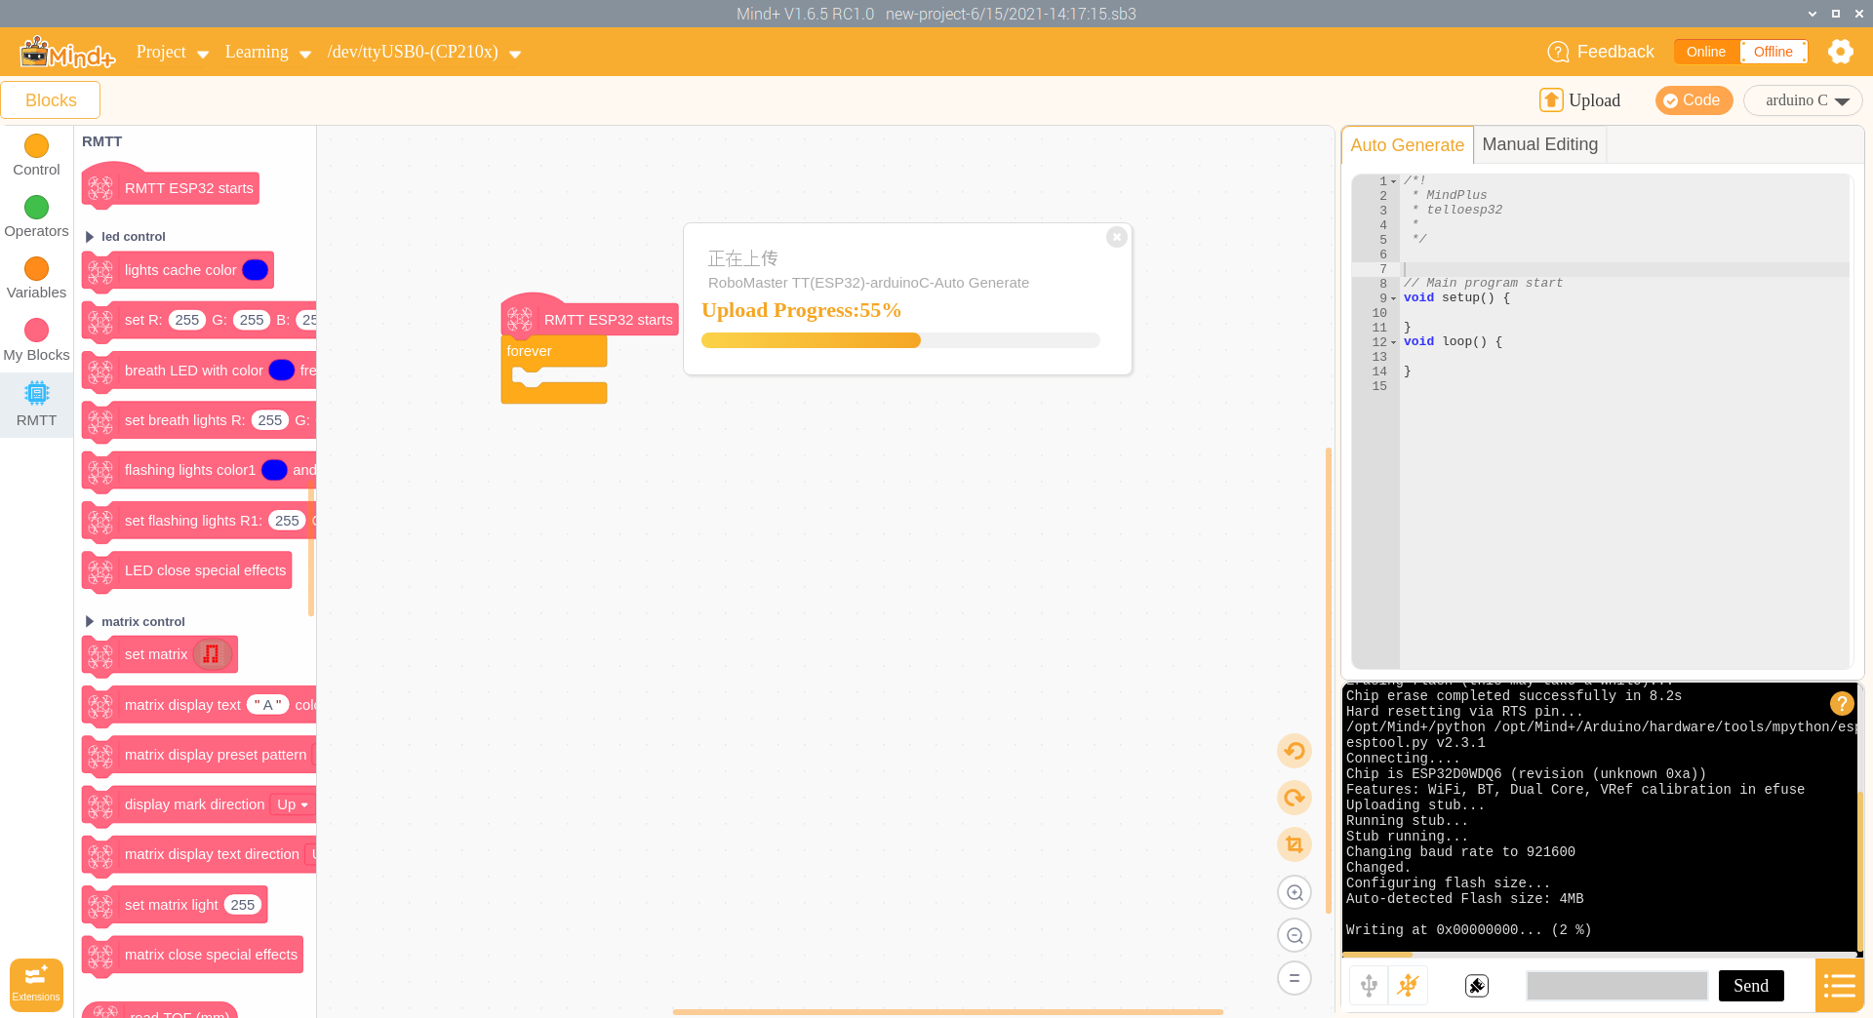
IDE Mind+
Интегрированная среда Mind+ для разработки программ для
Tello Talent или Tello EDU с TT/EK.
Можно писать на расширенном Scratch или на MicroPython или на языке Си.
Есть команды для управления полётом и для программирования модуля расширения.

Slide 37
Mind+, RMTT, MicroPython
# MindPlus
# telloesp32
from RMTT_Protocol import RMTT_Protocol
from machine import Pin, PWM
from machine import *
import time
p34 = Pin(34, Pin.IN)
p2 = Pin(2, Pin.OUT)
uart1 = UART(1, baudrate=1000000, tx=18, rx=23)
protocol = RMTT_Protocol(uart1)
if (p34.value() == 0):
print("Yes")
else:
print("No")
p2.value(1)
print(protocol.getTelloMsgInt("[TELLO] sdk?",1000))
print(protocol.getTelloMsgString("[TELLO] version?",1000))
while True:
uart1.write("[TELLO] motoron")
time.sleep(5)
uart1.write("[TELLO] motoroff")
Через IDE Mind+ в микроконтроллере можно прошить интерпретатор Micro-Python.
После этого можно программировать на языке Python.

Slide 38
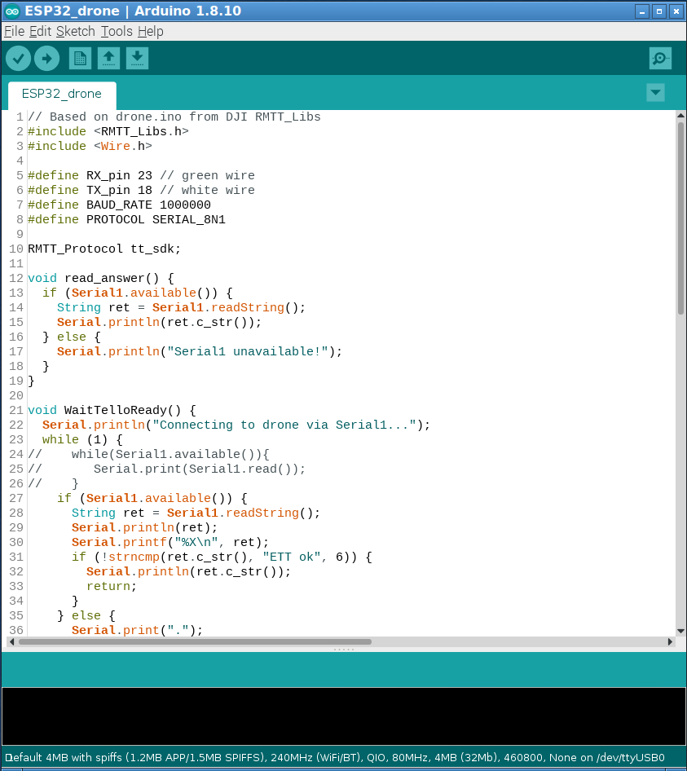
Tello, RMTT
Для разработки программ для микроконтроллера RMTT (и обычного микроконтроллера ESP32) на языке Си можно применять Arduino IDE.

Slide 39
Tello & SBC / MCU
SBC
(single-board
computer)
Raspberry Pi
Zero W
Wi-Fi access point (AP)
(летающая точка доступа
на Tello или SBC / MCU)
MCU
(micro-controller
unit)
ESP32
0. Микро-компьютер (SBC) или микроконтроллер (MCU) крепится на Tello.
1. На SBC или MCU загружается программа полёта.
2. Tello подключается и SBC или MCU подключаются к летающей сети Wi-Fi.
3. SBC или MCU управляет Tello, отправляя UDP-комады по сети Wi-Fi.
Tello EDU / Talent
Tello EDU / Talent

Slide 40
Tello & SBC / MCU
Tello, автоматически управляемый внешним компьютером без пилота.
Плюсы:
Повторяемый автономный полёт.
Программный контроль состояния Tello.
Полёт на длинное расстояние с возвратом.
Синхронный полёт нескольких дронов в рое.
Возможность подключения внешних устройств: ToF, GPS, LED, t°, ...
Минусы:
Дополнительный вес компьютера (и его батареи) → меньше время полёта, хуже лётные качества.
???

Slide 41
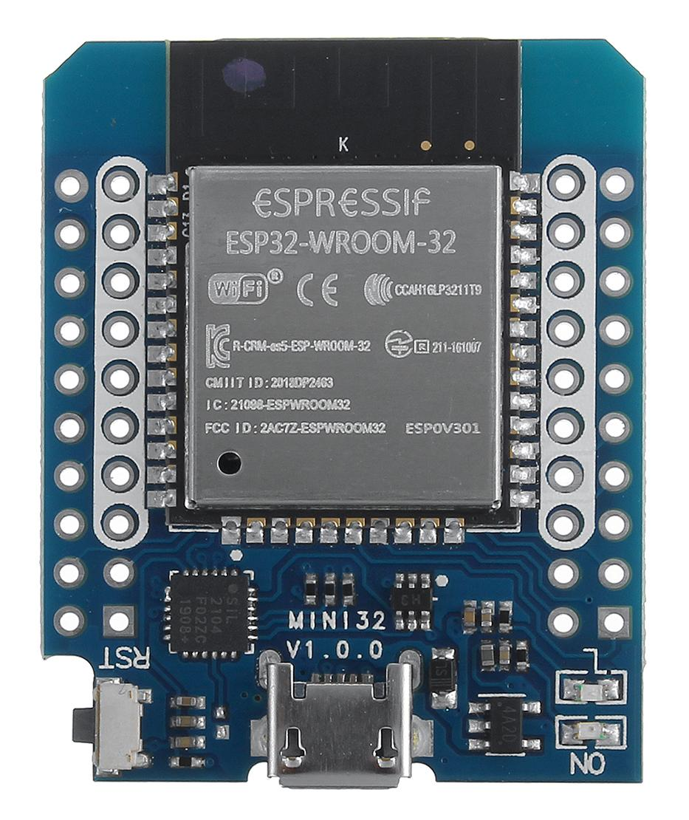
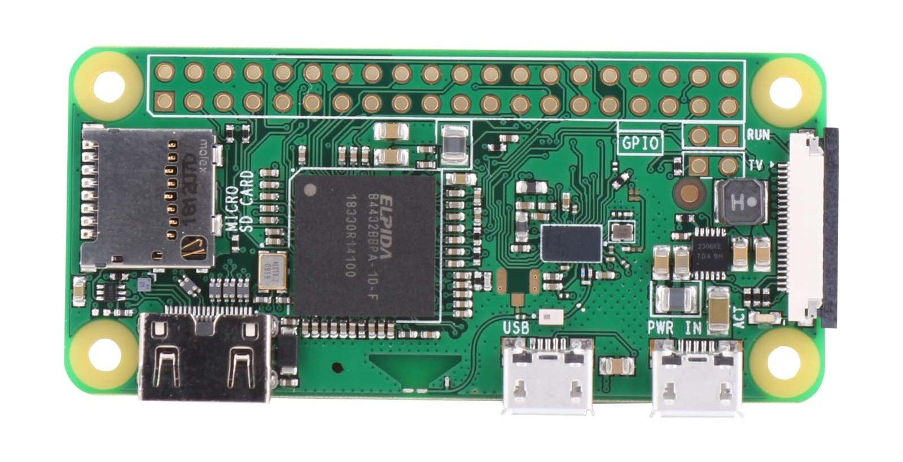
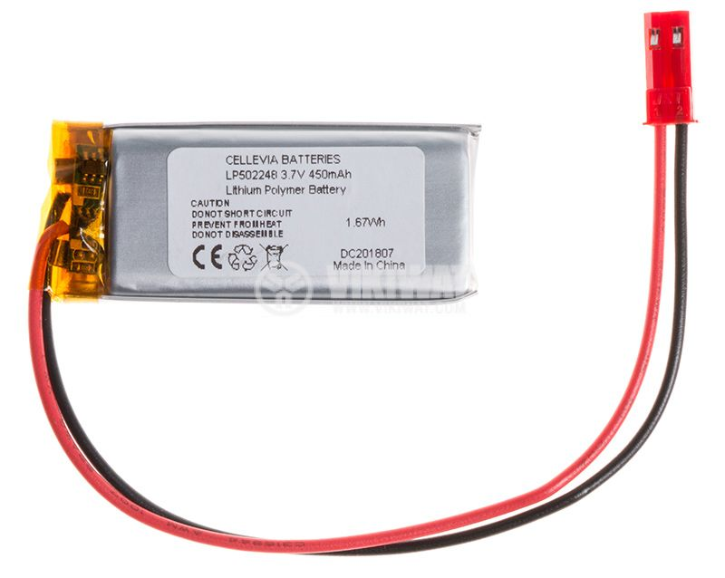
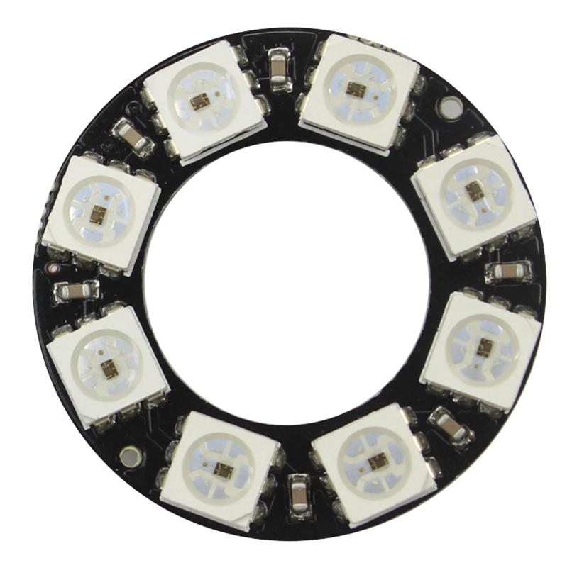
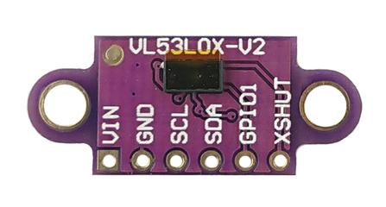
Tello, ESP32, ToF, RGB LEDs
Внешний компьютер для управления Tello
Микроконтроллер
ESP32 Wroom-32
Одноплатный компьютер
Raspberry Pi Zero W
Батарея Li-Po
3.7V 450 mAh
8 x RGB LED ring
Датчик ToF VL53L0X

Slide 42
Tello, ESP32, ToF, RGB LEDs
+-----------------------------+
+-------------+ | Tello EDU |
| ESP32 | UDP | |
| Wi-Fi ~<~~~~~~~~~~~~~~~~~~~>~ Wi-Fi |
| Bluetooth | | |
+-------->= USB/serial0 | | |
| | serial1 =---------???-------->= microUSB/serial =<--------- charging via USB
| +----->= 3.3V | | 4-contact battery connector =<--------- GB1-1100mAh 3.8V battery
| | | I2C | | |
| | +-|-|---------+ | |
| | | ^ +-----------------------------+
| | | |
| | | +------------ ToF sensor: VL53L0X
| | |
| | +-------------> RGB LED strip/ring/matrix: IS31FL3733 controller
| |
| +----------------------- Li-Po 3.7V battery
|
+-------------------------- 5V power via USB / programming interface (Arduino IDE)
PC === USB<---->UART<---->microUSB === Tello serial interface?
ESP32 UART1 === <----------->microUSB === Tello serial interface?

Slide 43
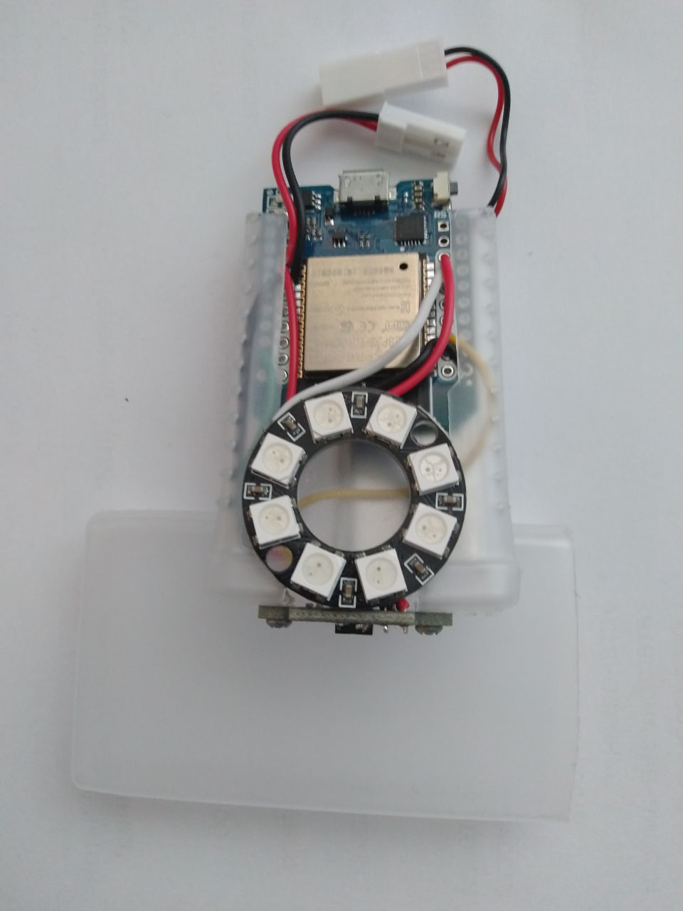
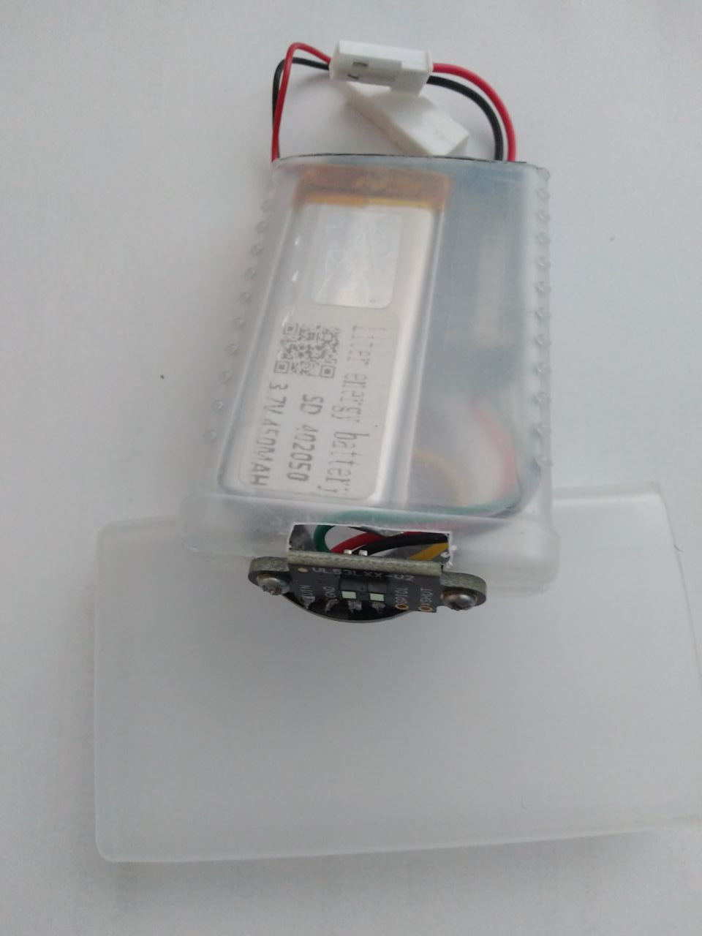
Tello, ESP32, ToF, RGB LEDs
Снизу вверх:
1. Датчик ToF VL53L0X
2. 8 x RGB LED ring IS31FL3733 controller.
3. МК ESP32 Wroom-32.
4. Разъёмы для батареи.
Снизу вверх:
1. Датчик ToF VL53L0X
2. Батарея Li-Po 3.7V 450 mAh
4. Разъёмы для батареи.

Slide 44
glossary / словарик
flight map ~ полётная карта (FM)
IM = Tello Iron Man
marker board = mission pad
mission pad ~ полётная площадка (MP)
multi-drone formation flight ~ полёт в составе роя дронов
open-source controller ~ «микроконтроллер с открытым кодом» ESP32
origin ~ центр mission pad
pitch ~ тангаж – наклон для движения вперёд / назад
roll ~ крен – наклон для движения влево / вправо
RMTT = RoboMaster Tello Talent ≈ open-source controller
single-drone fixed-point flight ~ одиночный полёт по фиксированным точкам
swarm ~ рой = multi-drone formation
TE = Tello EDU
ToF = Time of Flight sensor ~ датчик определения расстояния
TT = Tello Talent
UDP command ~ команда дрону, переданная по сети Wi-Fi или через последовательный порт
yaw ~ рыскание – вращение влево / вправо

Slide 45
links / ссылки
https://robo-sapiens.ru/stati/pervyiy-kvadrokopter-istoriya-poyavleniya/
https://www.heliguy.com/blog/2018/04/18/coding-with-the-ryze-tello/ # Scratch
https://www.ryzerobotics.com/tello/downloads # official
http://protello.com/tello-sdk-1/ # на русском
https://github.com/dji-sdk/Tello-Python
https://github.com/blacktm/tello # Ruby
https://dronomania.ru/ryze/tello-edu.html
https://www.ryzerobotics.com/tello-edu/downloads # official
https://dl-cdn.ryzerobotics.com/downloads/Tello/Tello%20SDK%202.0%20User%20Guide.pdf # 2.0
https://dl.djicdn.com/downloads/RoboMaster+TT/Tello_SDK_3.0_User_Guide_en.pdf # 3.0
https://manuals.plus/dji/robomaster-tt-sdk-3-0-manual #команды
https://github.com/TelloSDK/Multi-Tello-Formation # swarm
https://tellopilots.com/wiki/protocol/ # UDP
https://www.eduporium.com/store/tello-edu-programming-class-bundle-20-drones.html
https://www.wiedu.com/telloedu/index_en.html
https://github.com/dji-sdk/Tello-Python
http://protello.com/en/gesture-based-control-of-the-tello-drone/
https://www.mathworks.com/hardware-support/tello-drone-matlab.html

Slide 46
links / ссылки
https://www.dji.com/robomaster-tt/downloads
https://www.dji.com/downloads/products/robomaster-tt
https://dl.djicdn.com/downloads/RoboMaster+TT/RoboMaster_TT_Tello_Talent_User_Manual_en.pdf
https://github.com/RoboMaster/RMTT_Libs
https://mindplus.dfrobot.com/RMTT # RoboMaster TT - MindPlus wiki / en
https://ru.manuals.plus/dji/robomaster-tt-expansion-kit-manual#axzz7xFeS6nC5 # ru
https://terra-1-g.djicdn.com/2d4dce68897a46b19fc717f3576b7c6a/mind/Mind_Win_V1.7.0_RC1.0.exe
https://www.youtube.com/watch?v=E_9tLYACp28 # Learn to code TELLO EDU and ROBOMASTER TT in 10 minutes
https://www.thingiverse.com/thing:4586173 # Robomaster TT open source hardware bracket
https://learn.droneblocks.io/p/introduction-to-tello-talent-programming-with-droneblocks # video/en
https://learn.droneblocks.io/p/programming-robomaster-tt-tello-talent-with-python # video/en
https://droneblocks.io/blog/2021/6/21/programming-tello-talent-aka-robomaster-tt-led-board-with-droneblocks
https://makelog.dfrobot.com.cn/tag-570.html # ROBOMASTER TT Соревнования по развитию обучения программированию с помощью БПЛА
https://gist.github.com/anoochit/6cc11eb907c7efa56ee993eb3de887c4 # пример для ESP32
https://cloud.tencent.com/developer/article/1812910 # примеры на MicroPython

